Slide 1
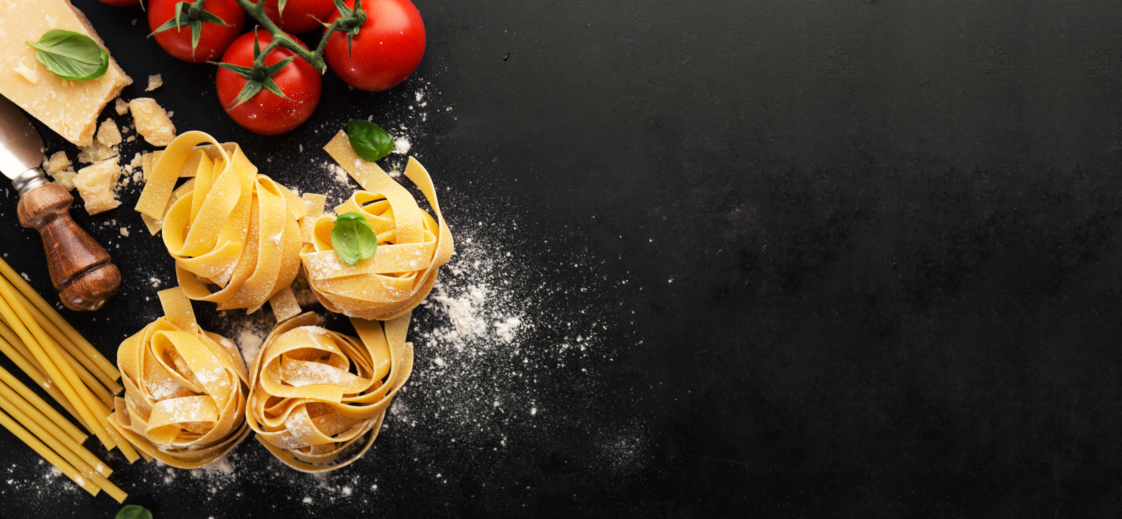

LETTER COMBINATIONS
AND FOOD

Slide 2
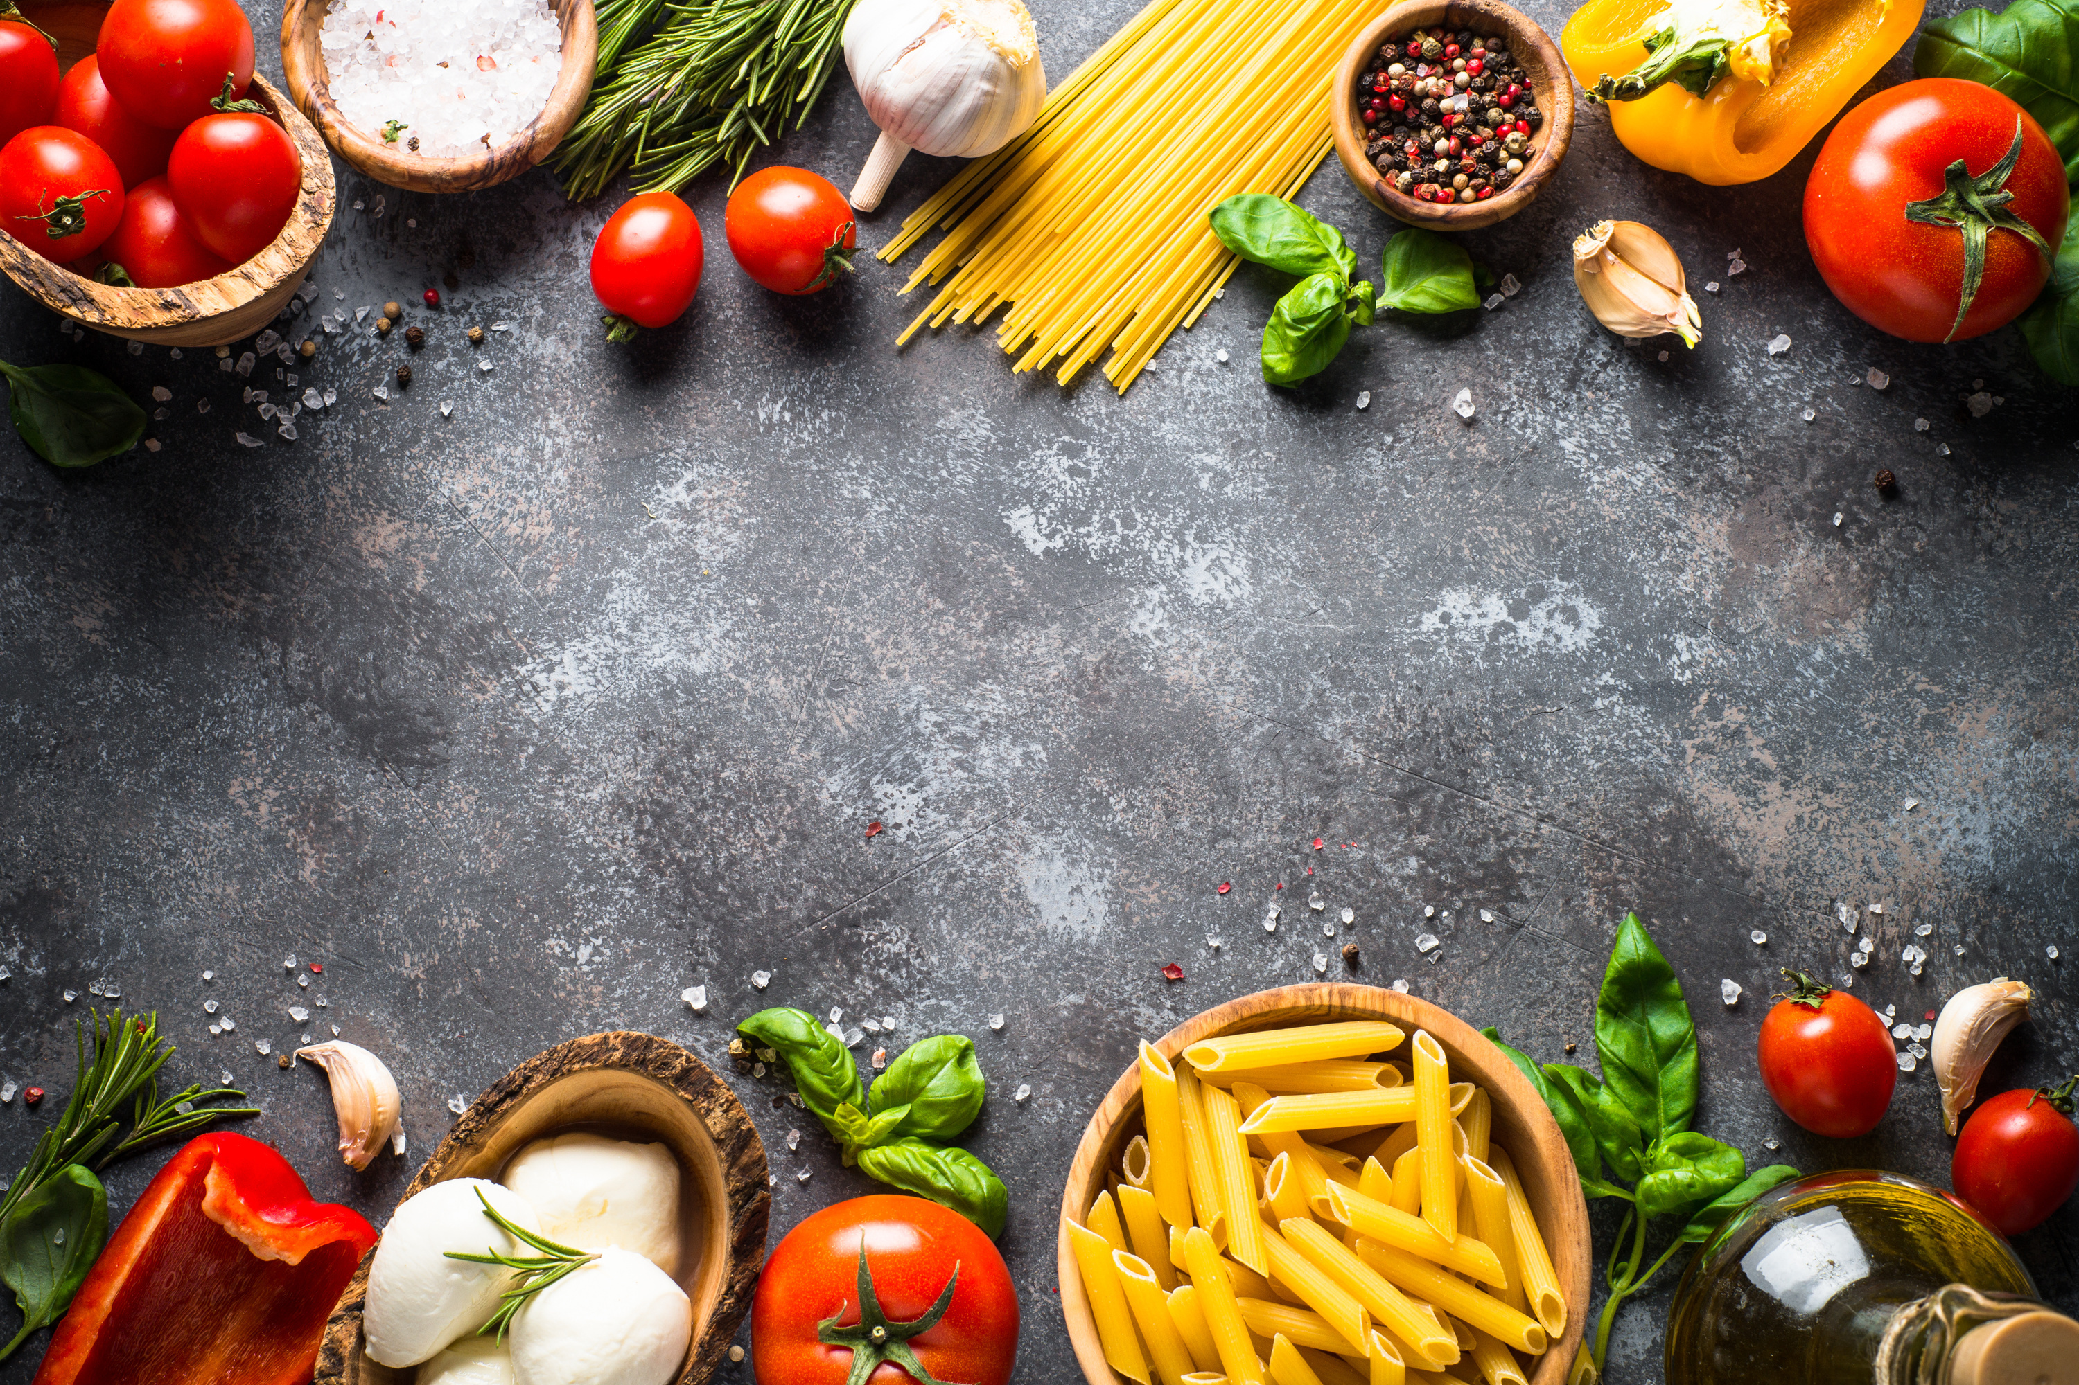
C-CH

Slide 3
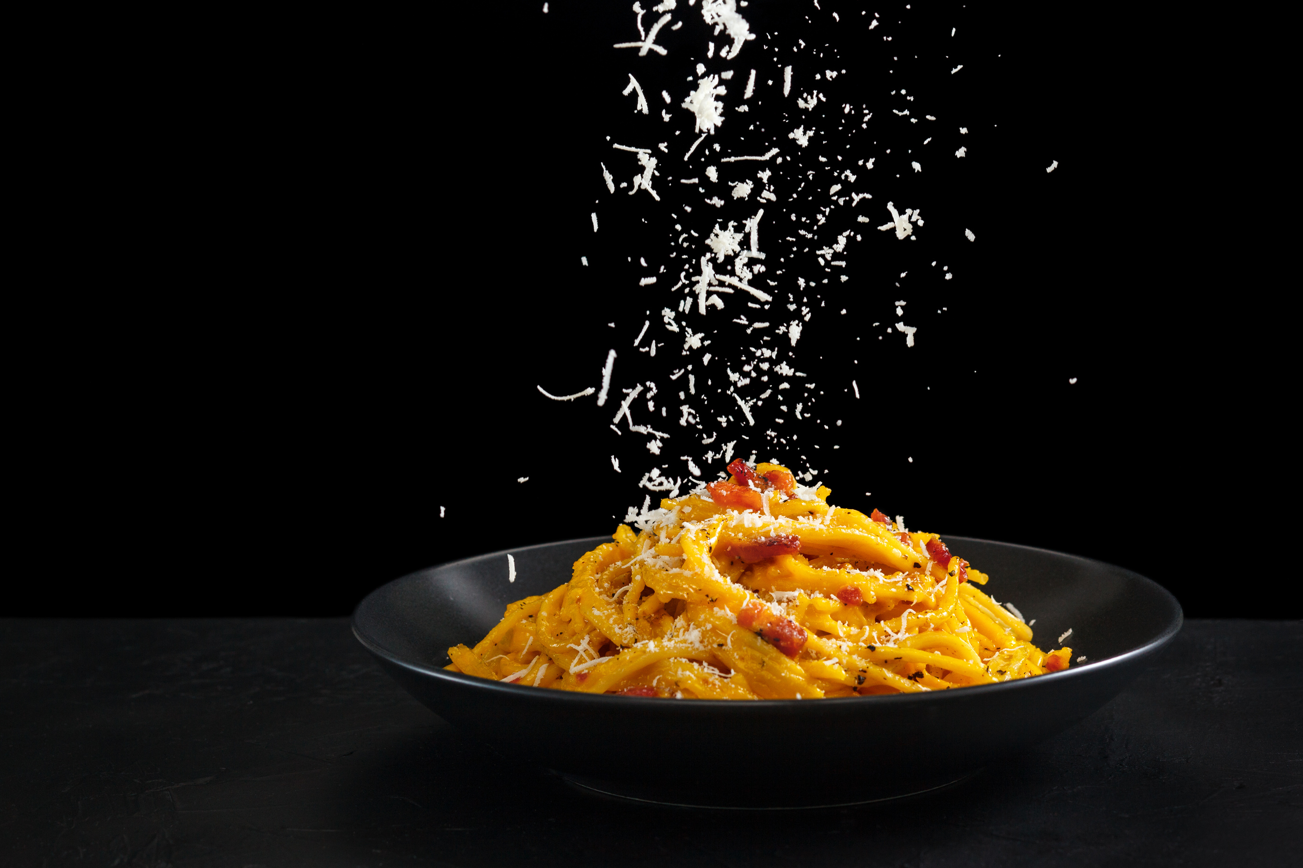

CARBONARA

Slide 4
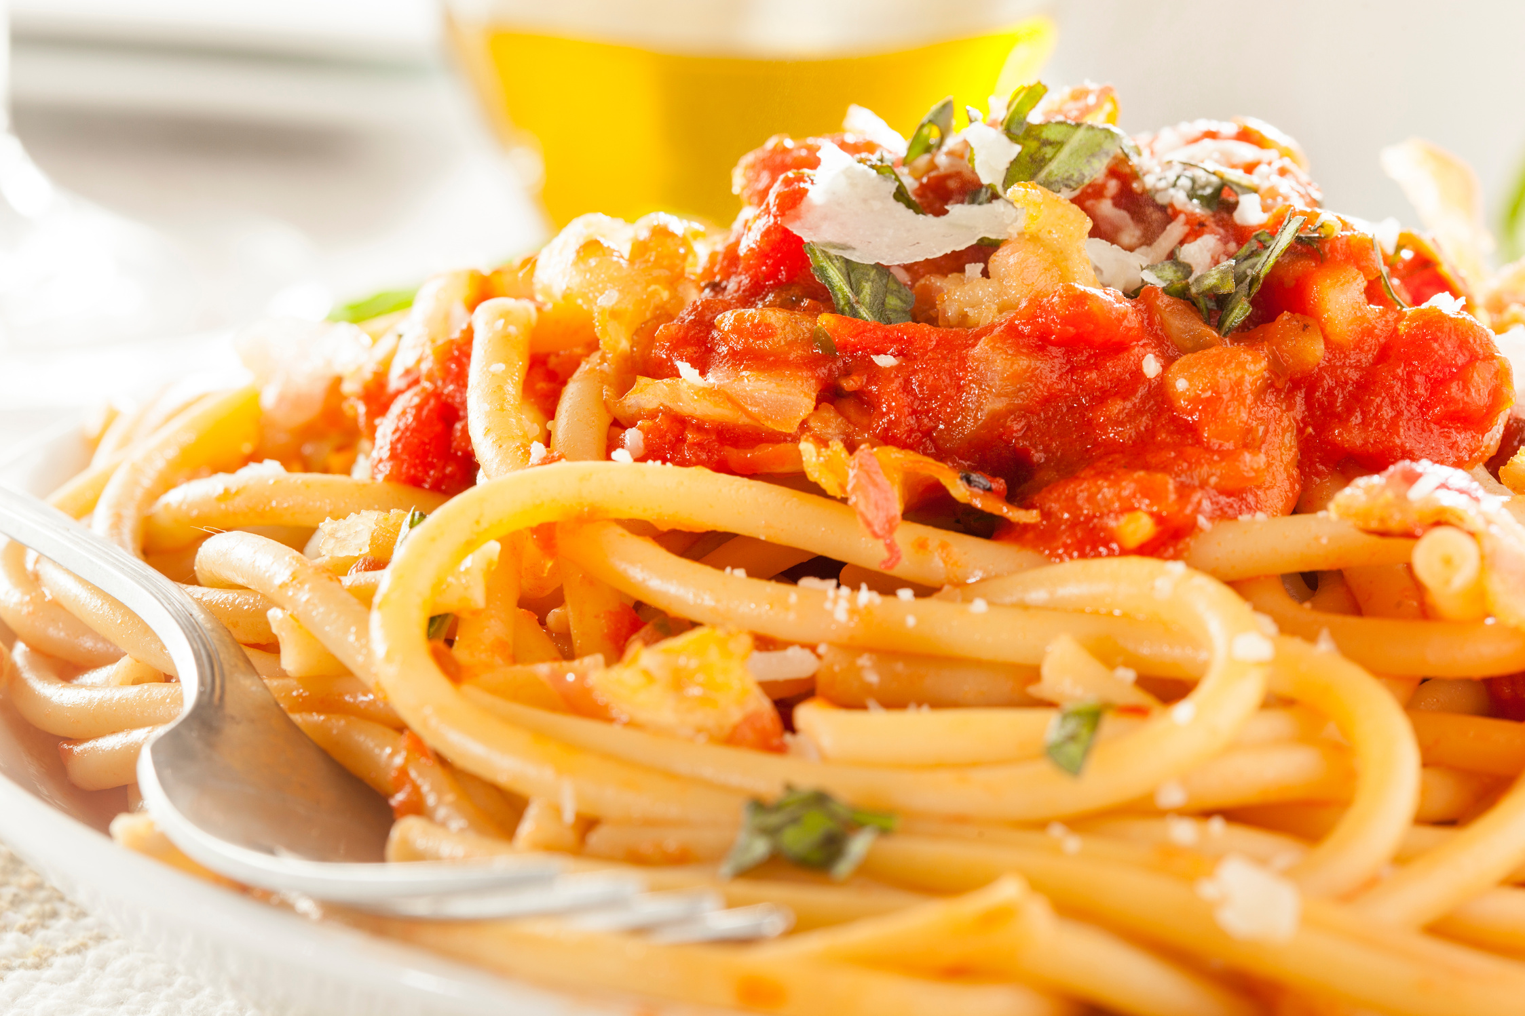
AMATRICIANA

Slide 5

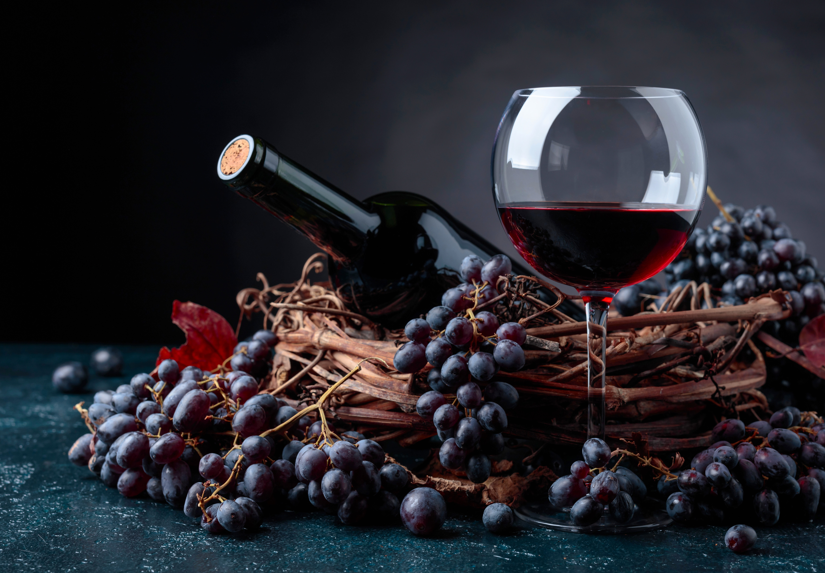
CHIANTI

Slide 6
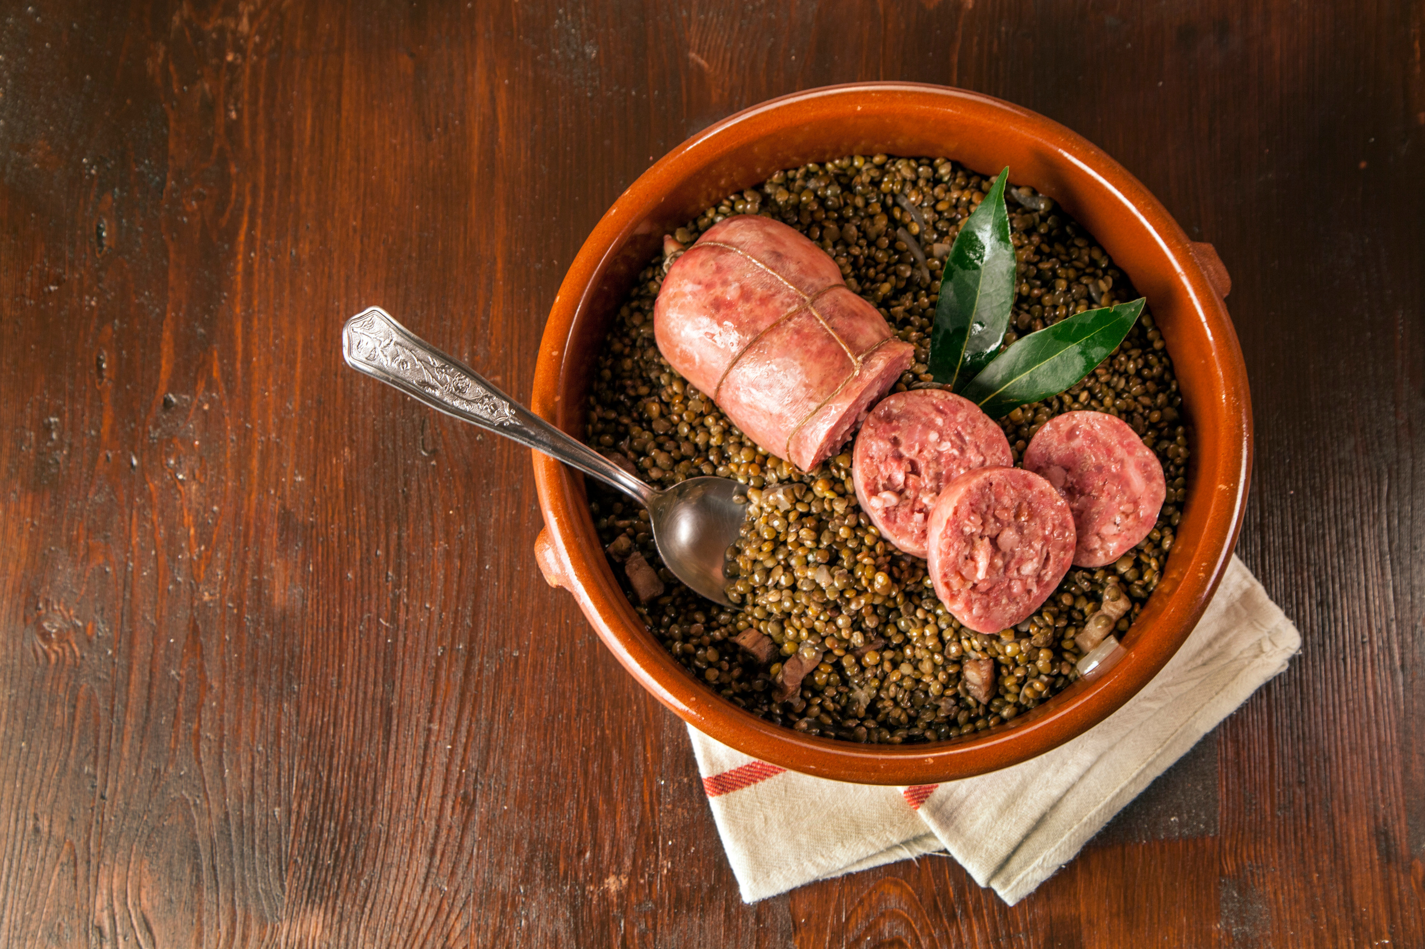
LENTICCHIE
E
COTECHINO

Slide 7
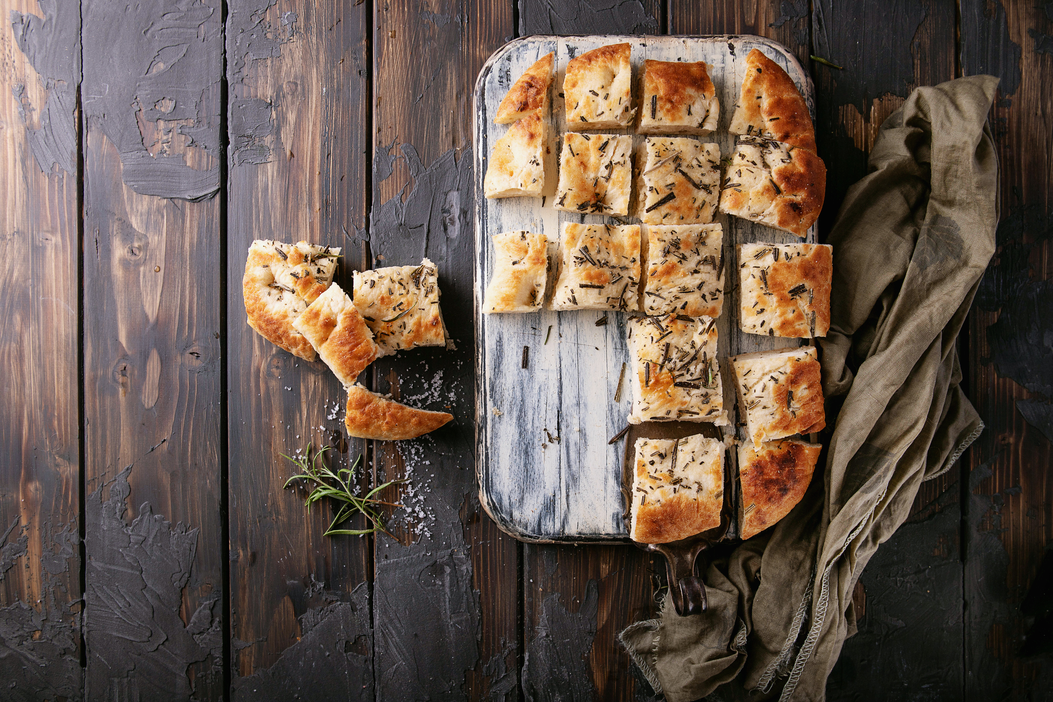
FOCACCIA

Slide 8
G-GH

Slide 9
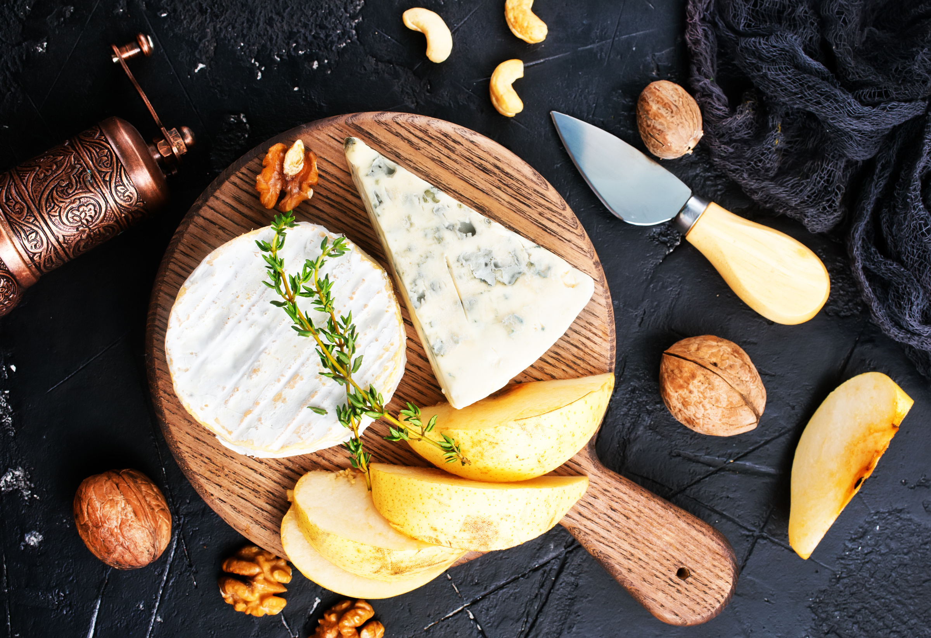
FORMAGGIO

Slide 10
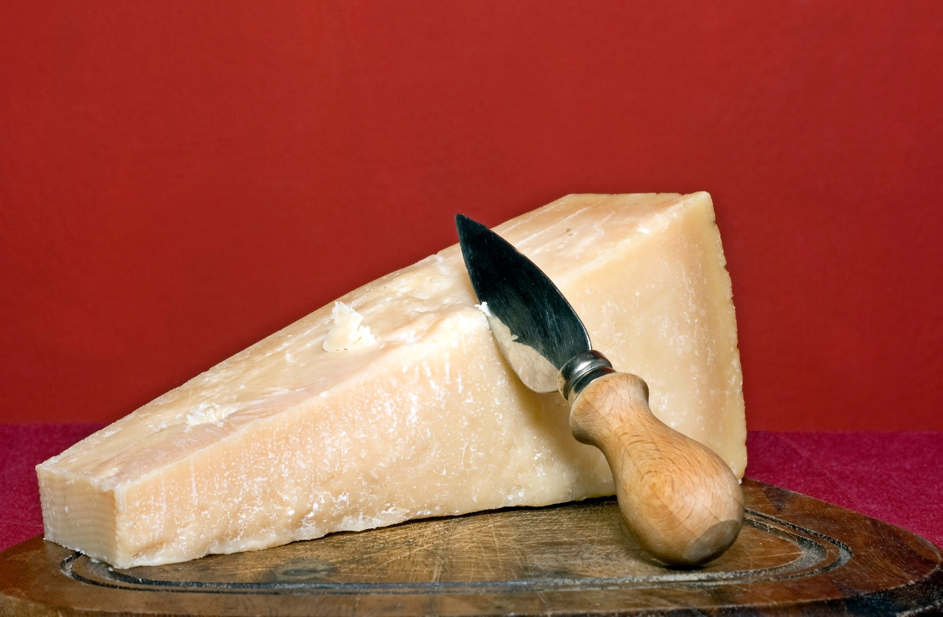
PARMIGIANO

Slide 11
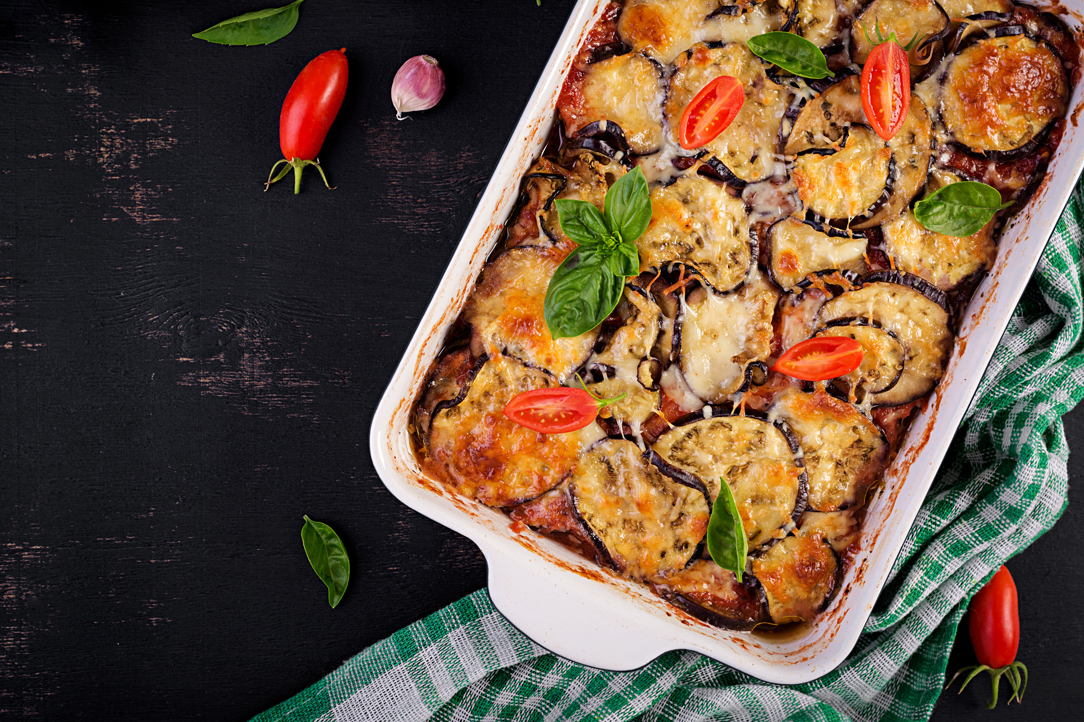
MELANZANE
ALLA
PARMIGIANA

Slide 12
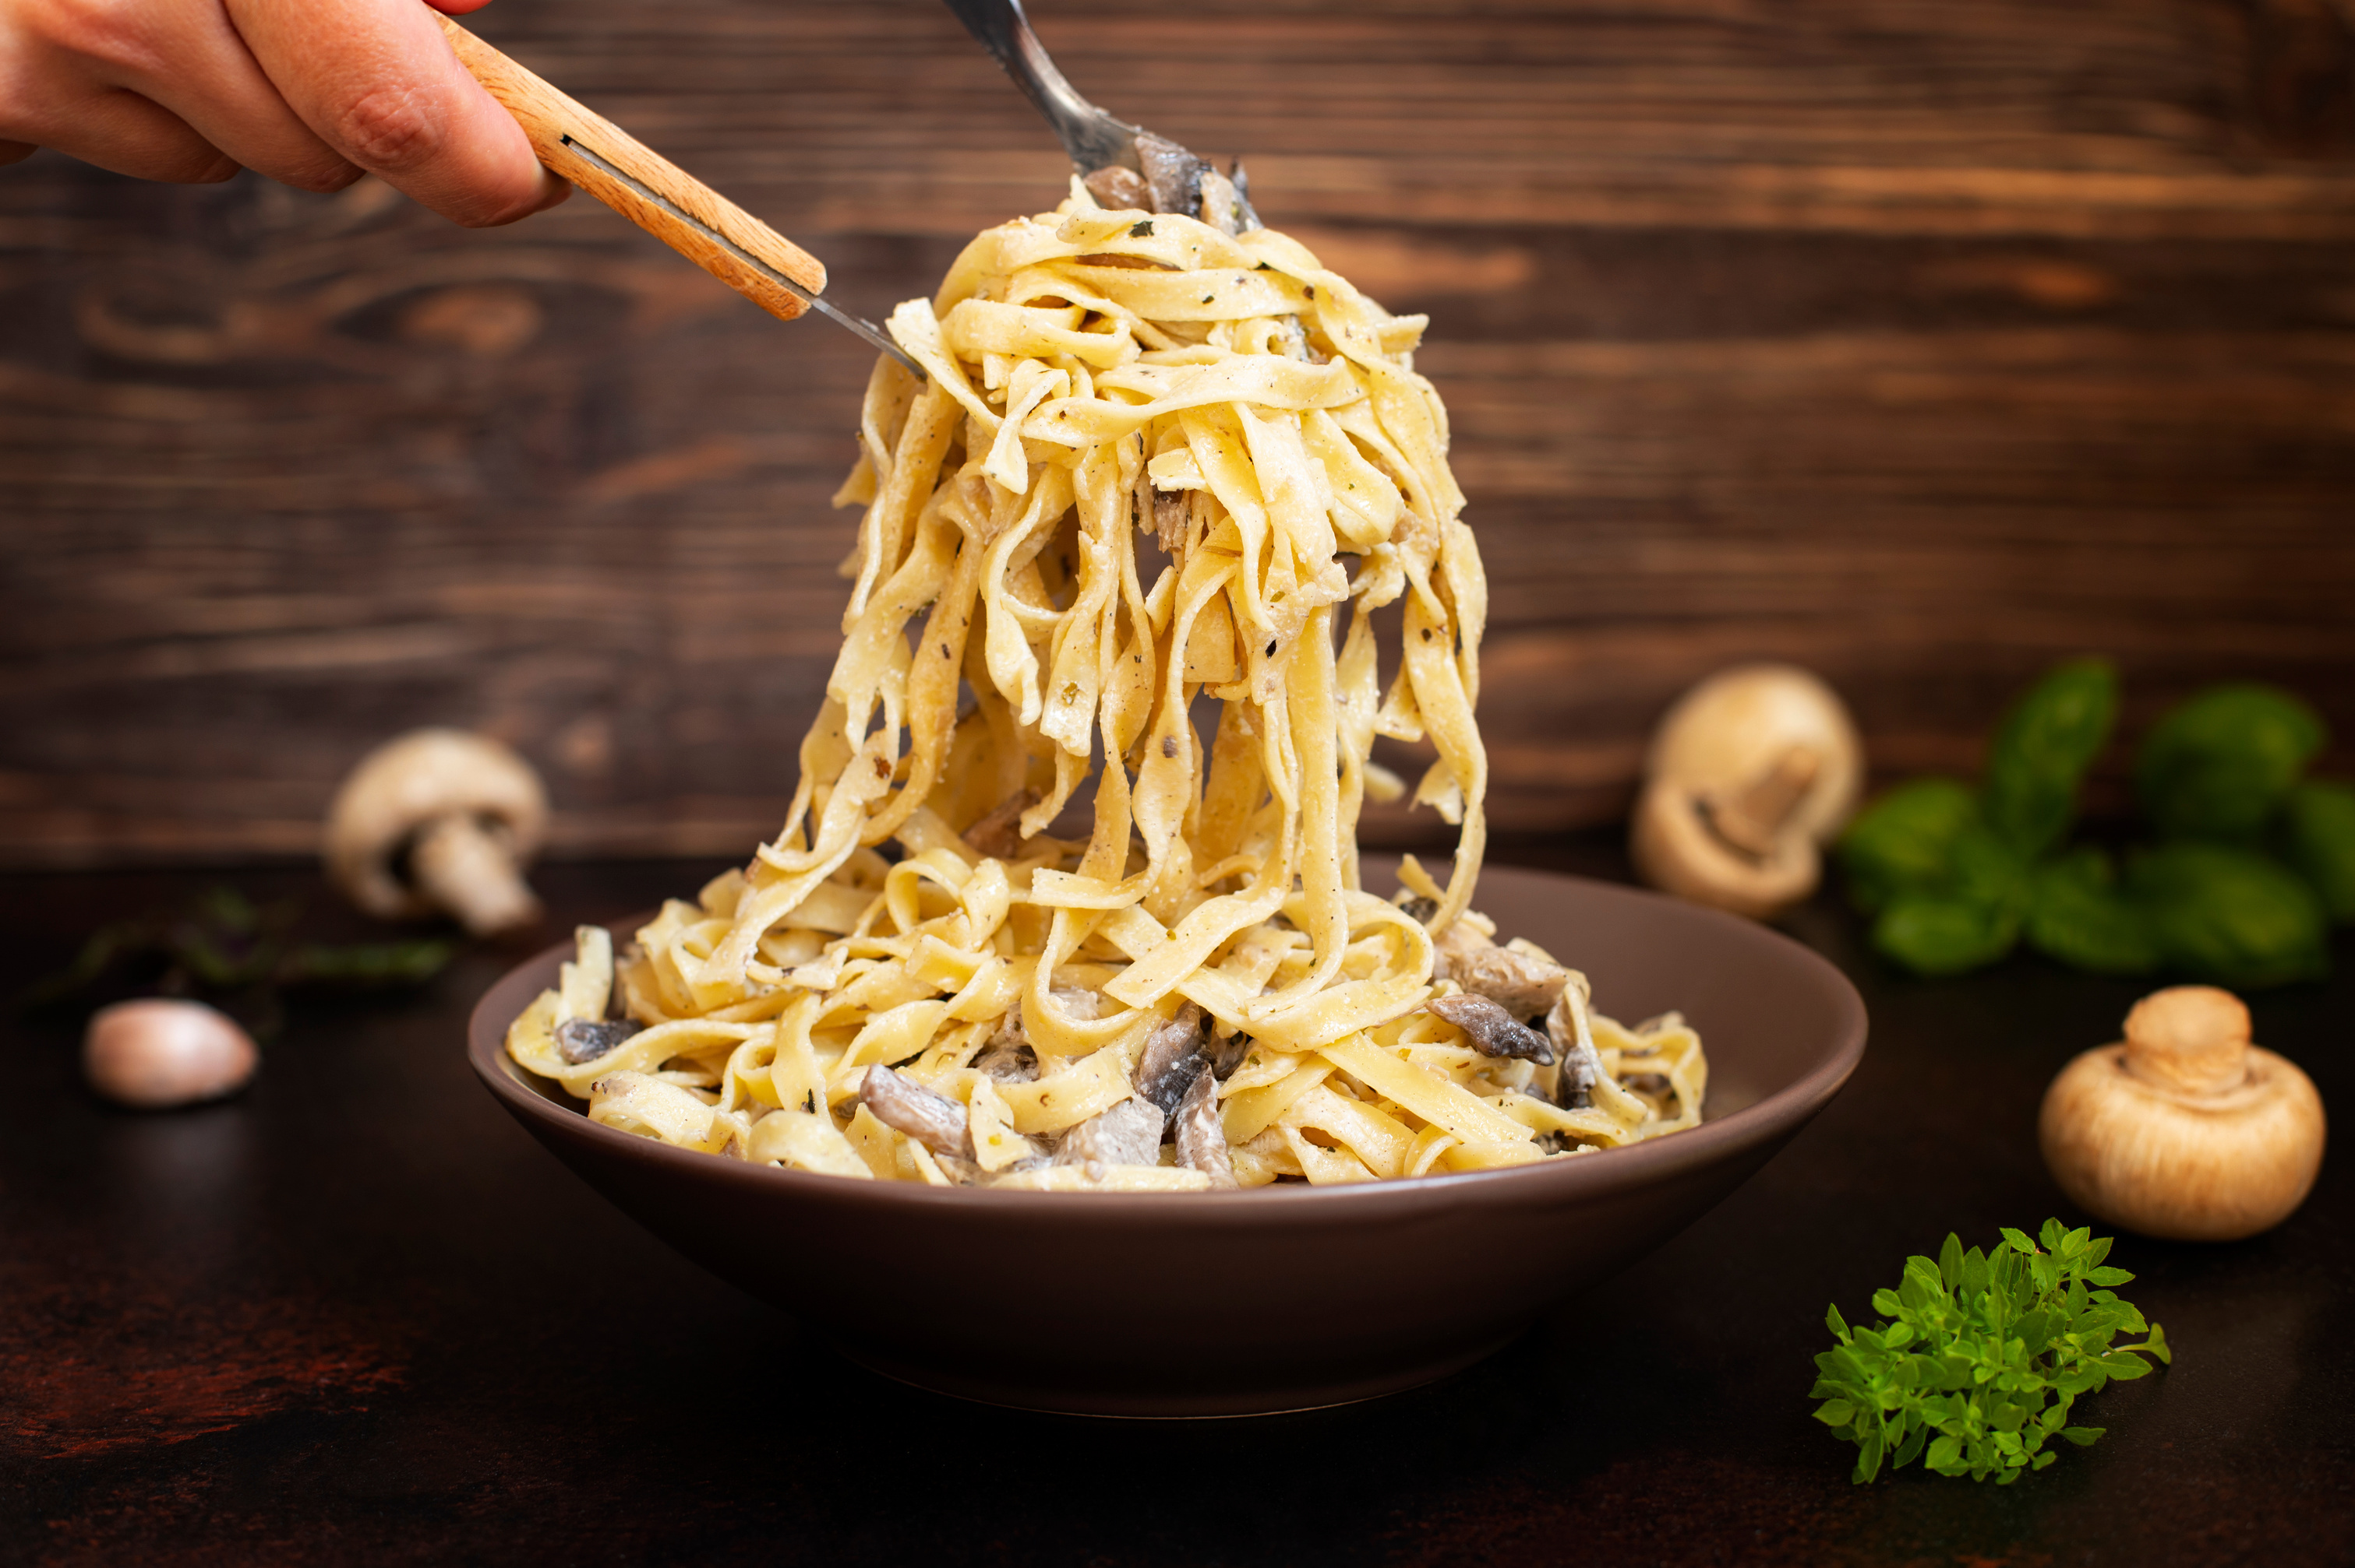
TAGLIATELLE AI FUNGHI PORCINI

Slide 13
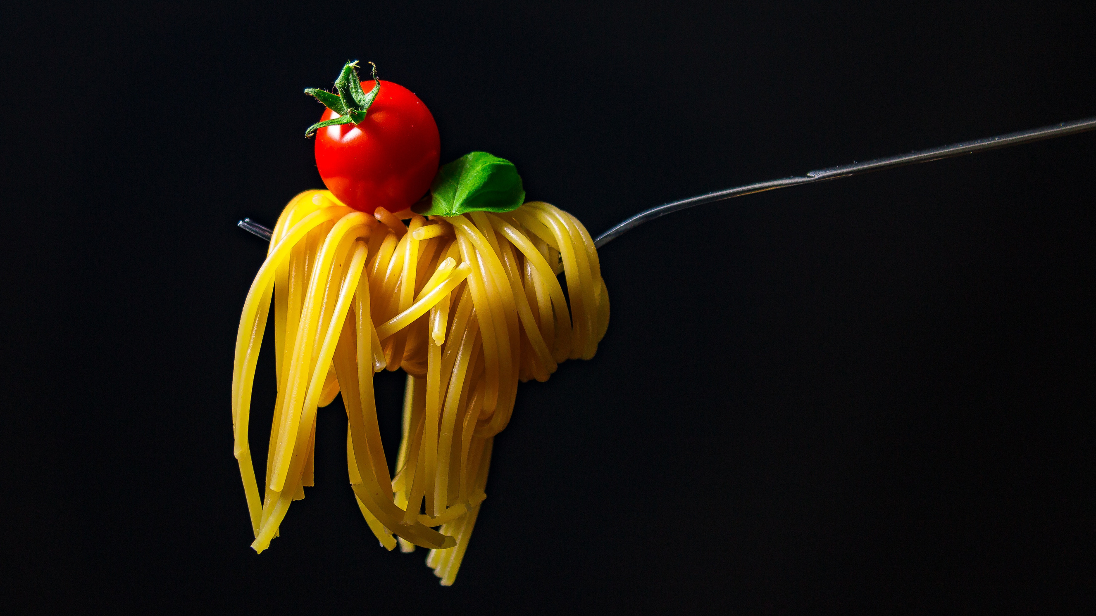
SPAGHETTI

Slide 14
SC

Slide 15
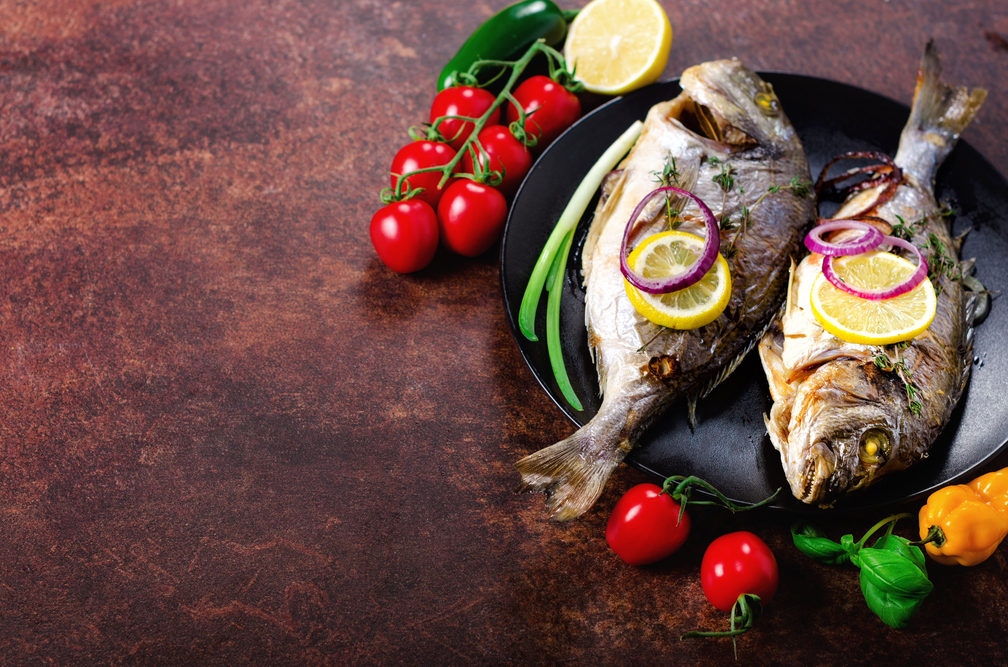
PESCE
ALLA GRIGLIA

Slide 16
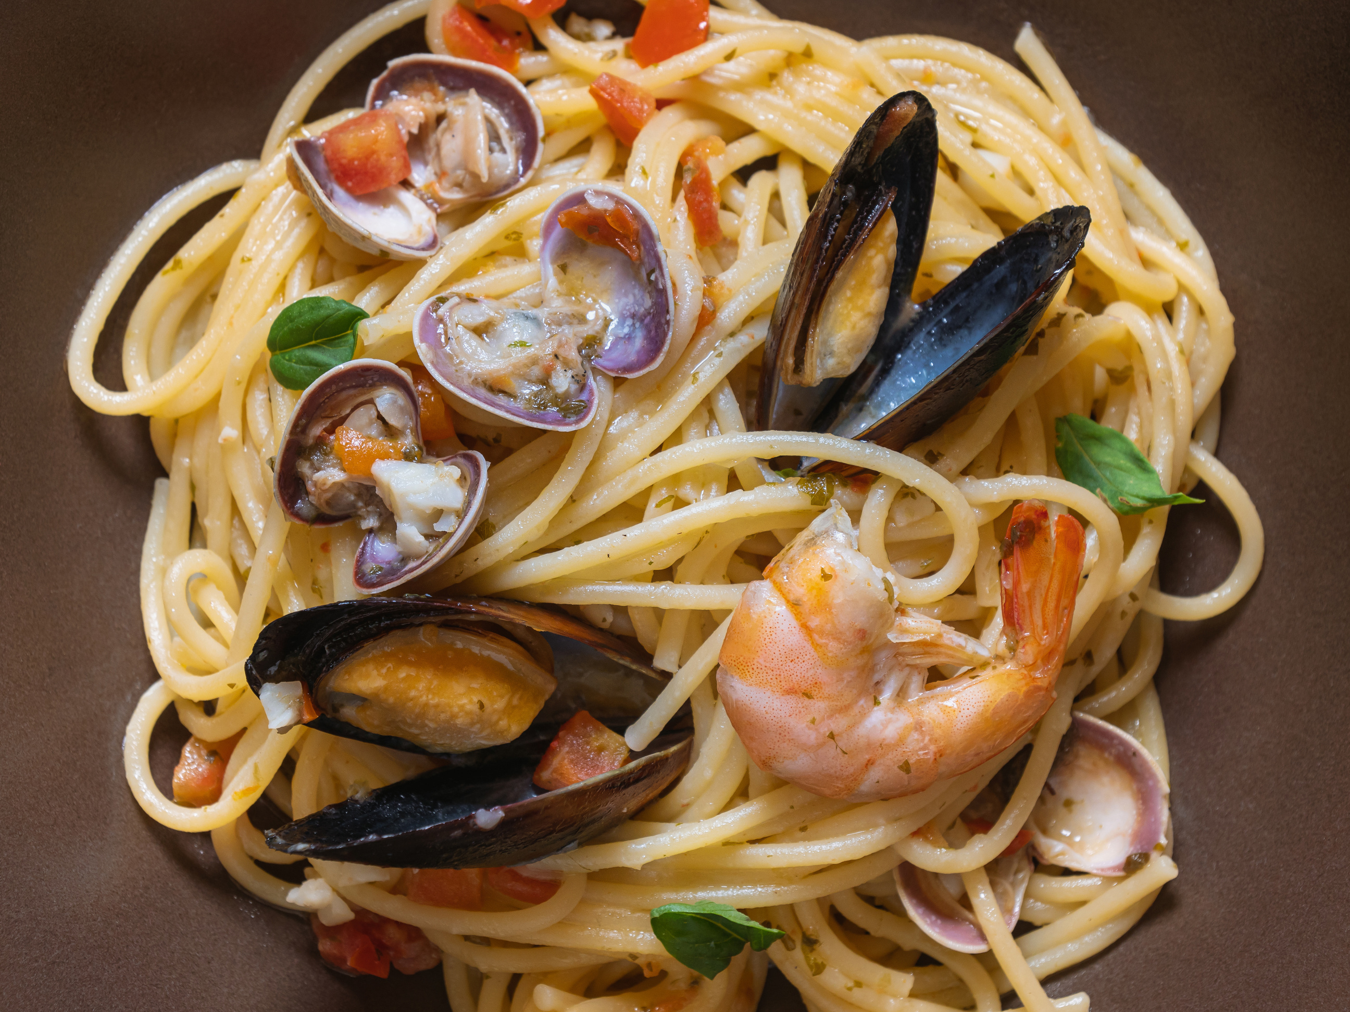
SPAGHETTI ALLO SCOGLIO

Slide 17
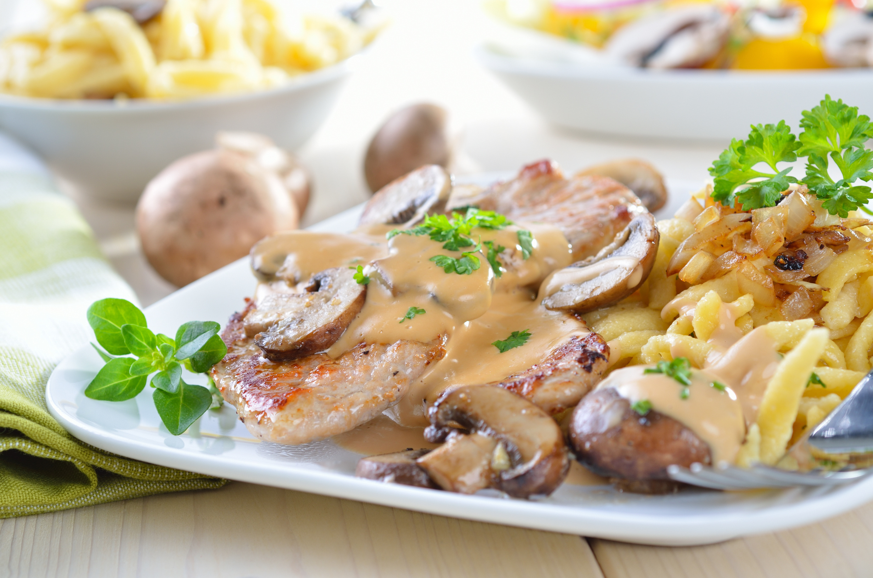
SCALOPPINE AI FUNGHI

Slide 18
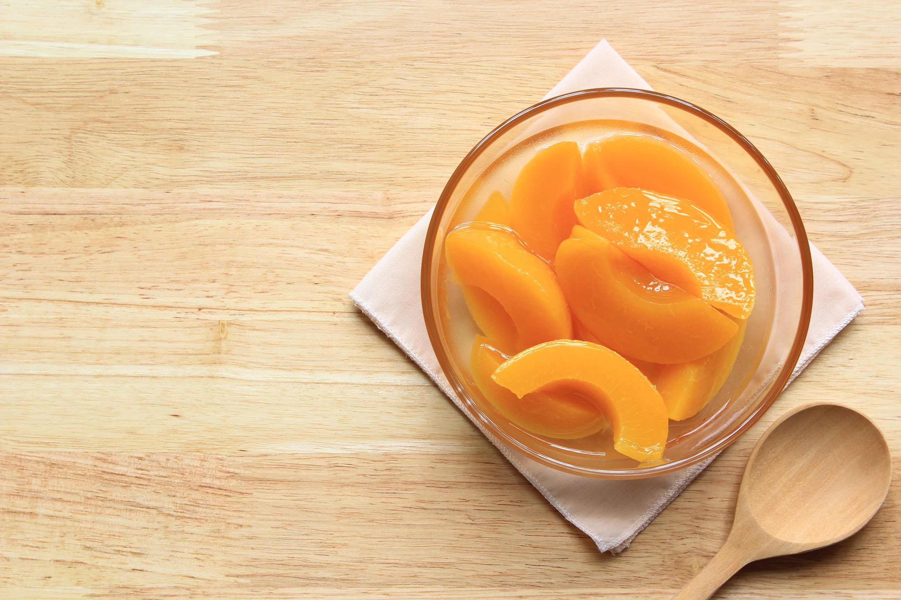
PESCHE SCIROPPATE

Slide 19
GN

Slide 20
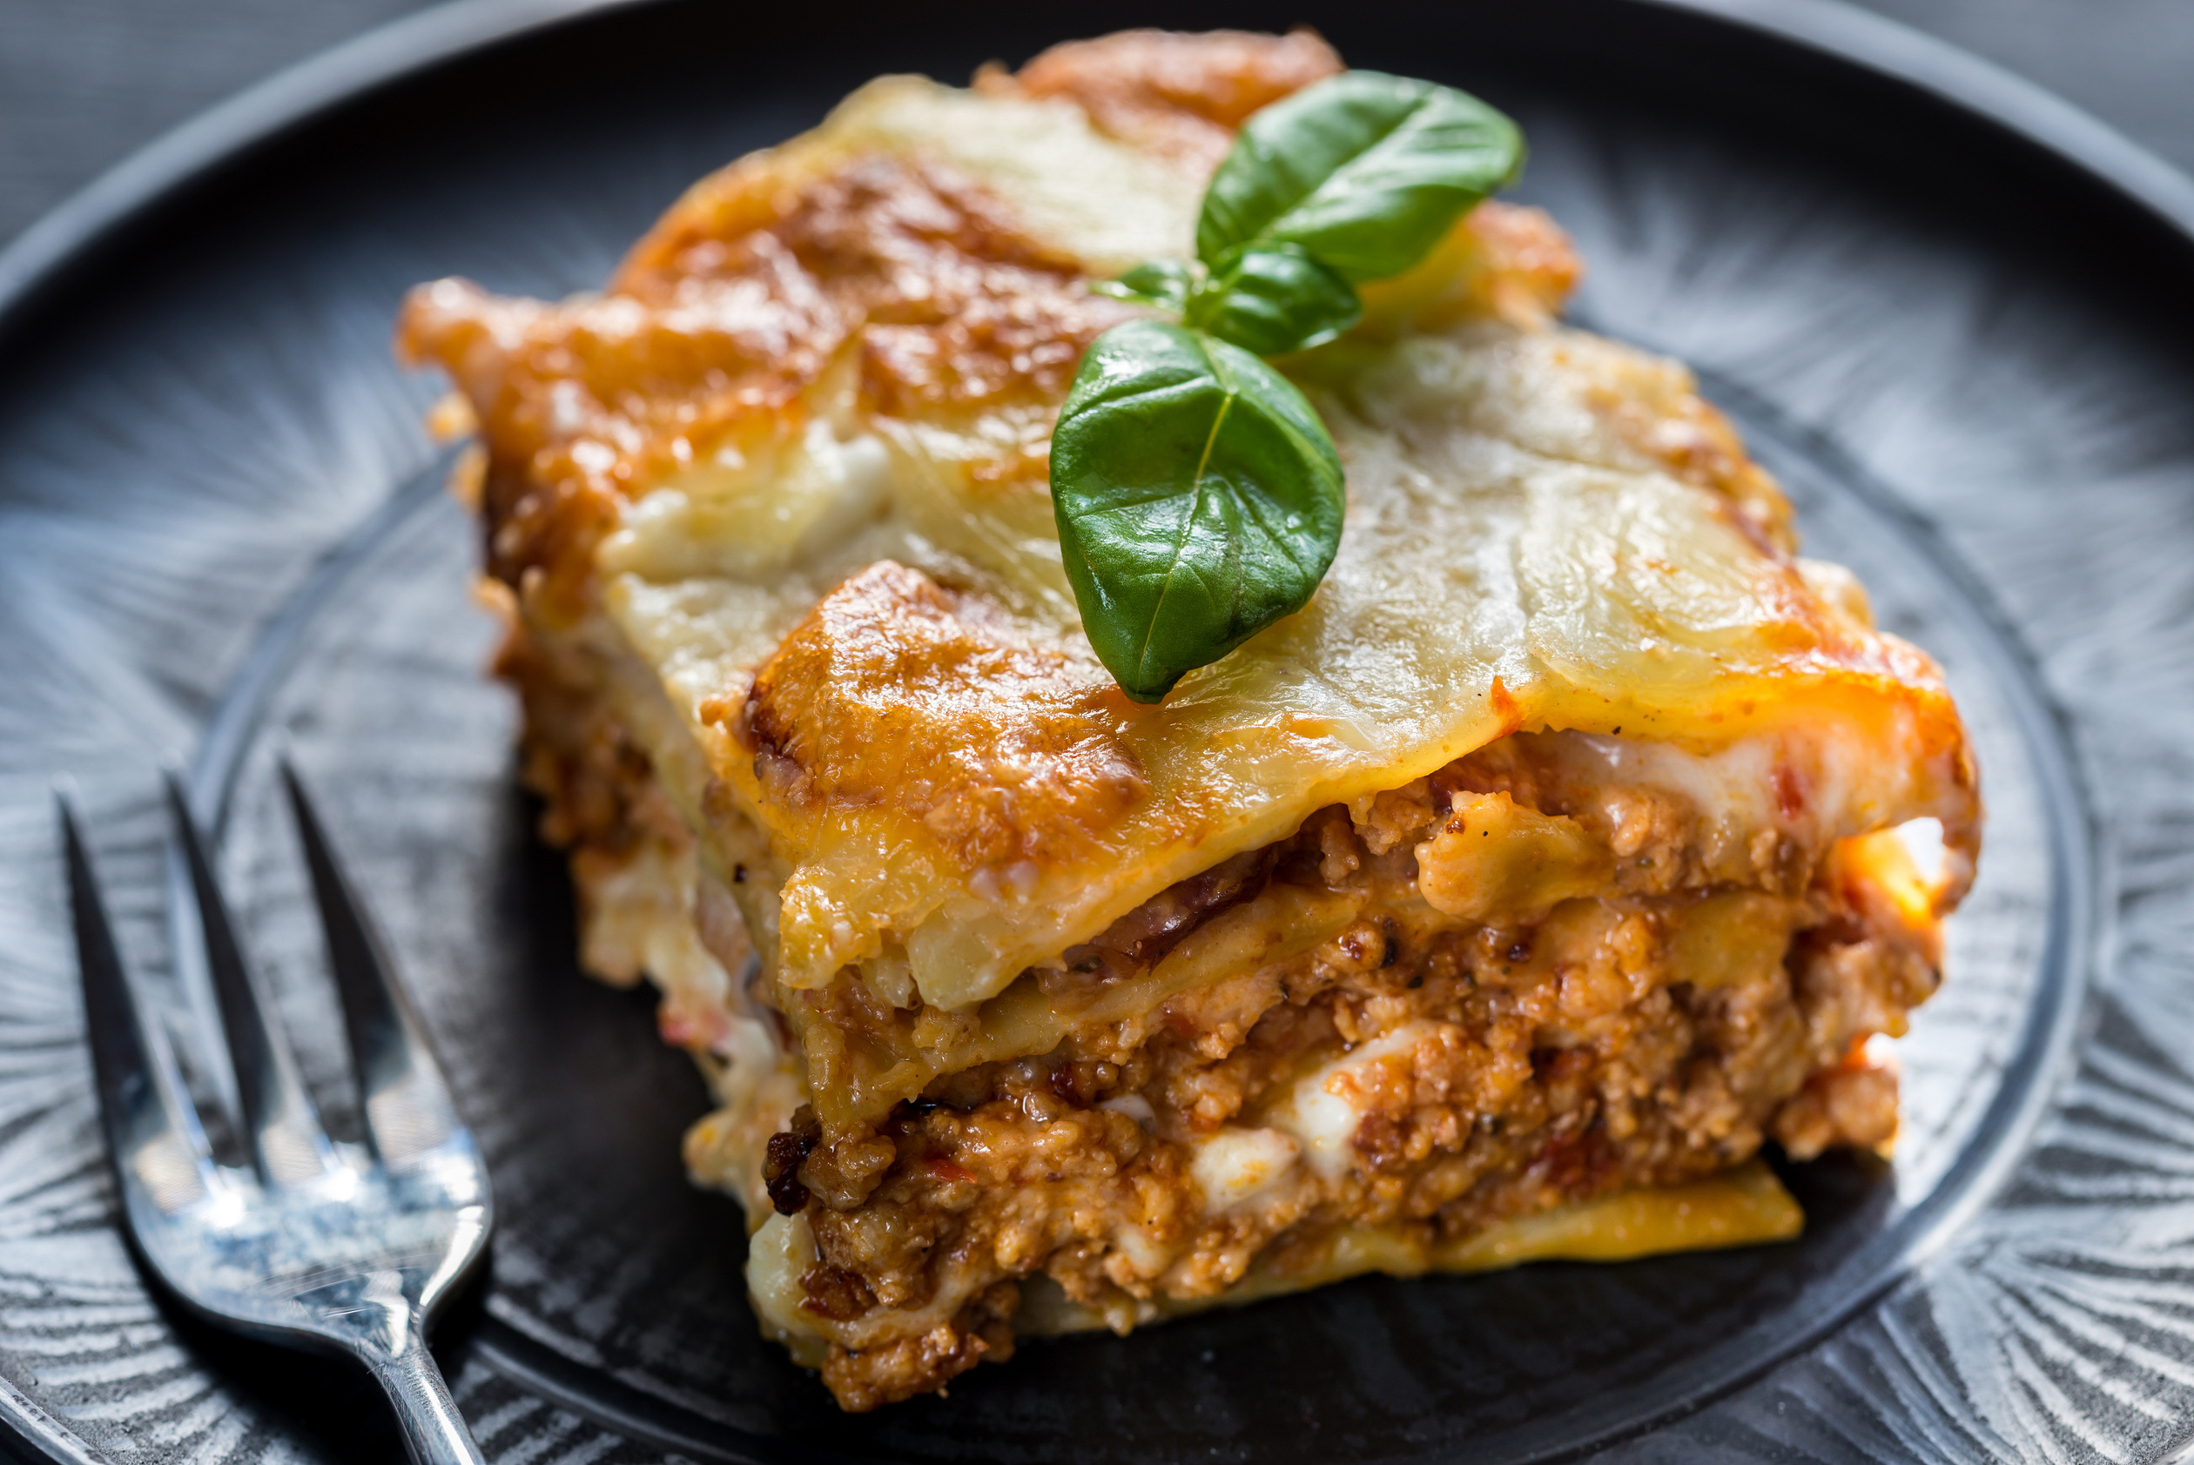
LASAGNA

Slide 21
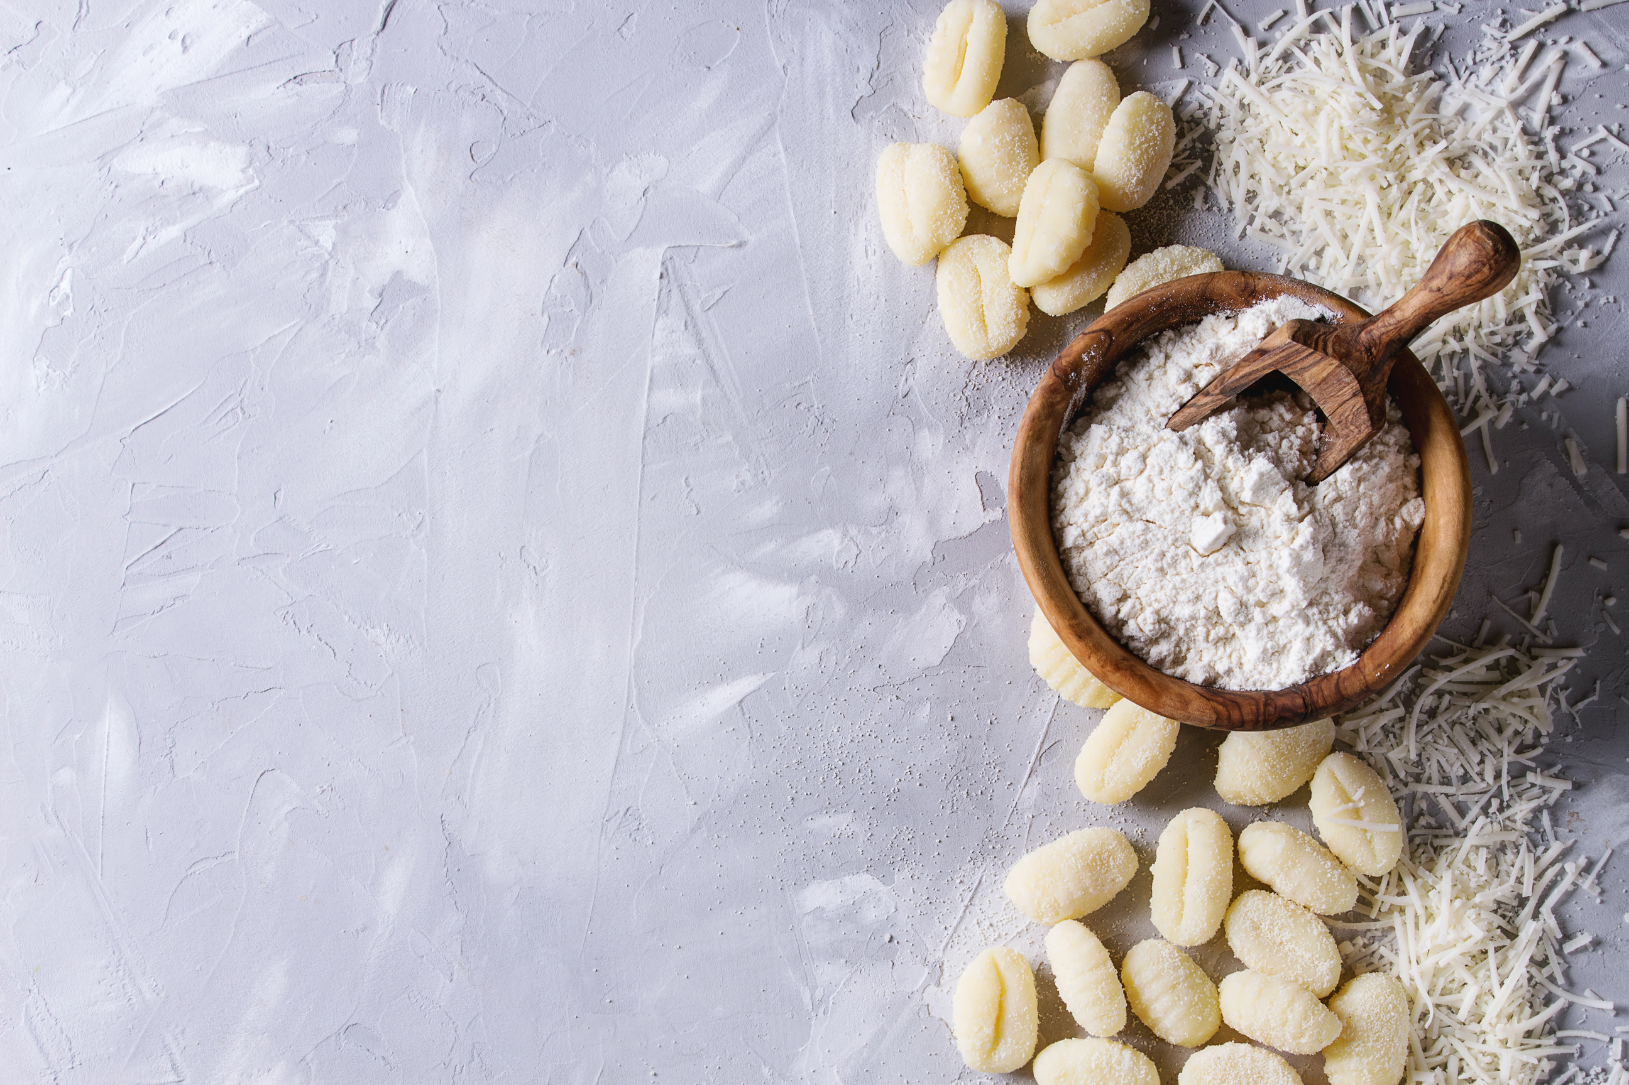
GNOCCHI

Slide 22
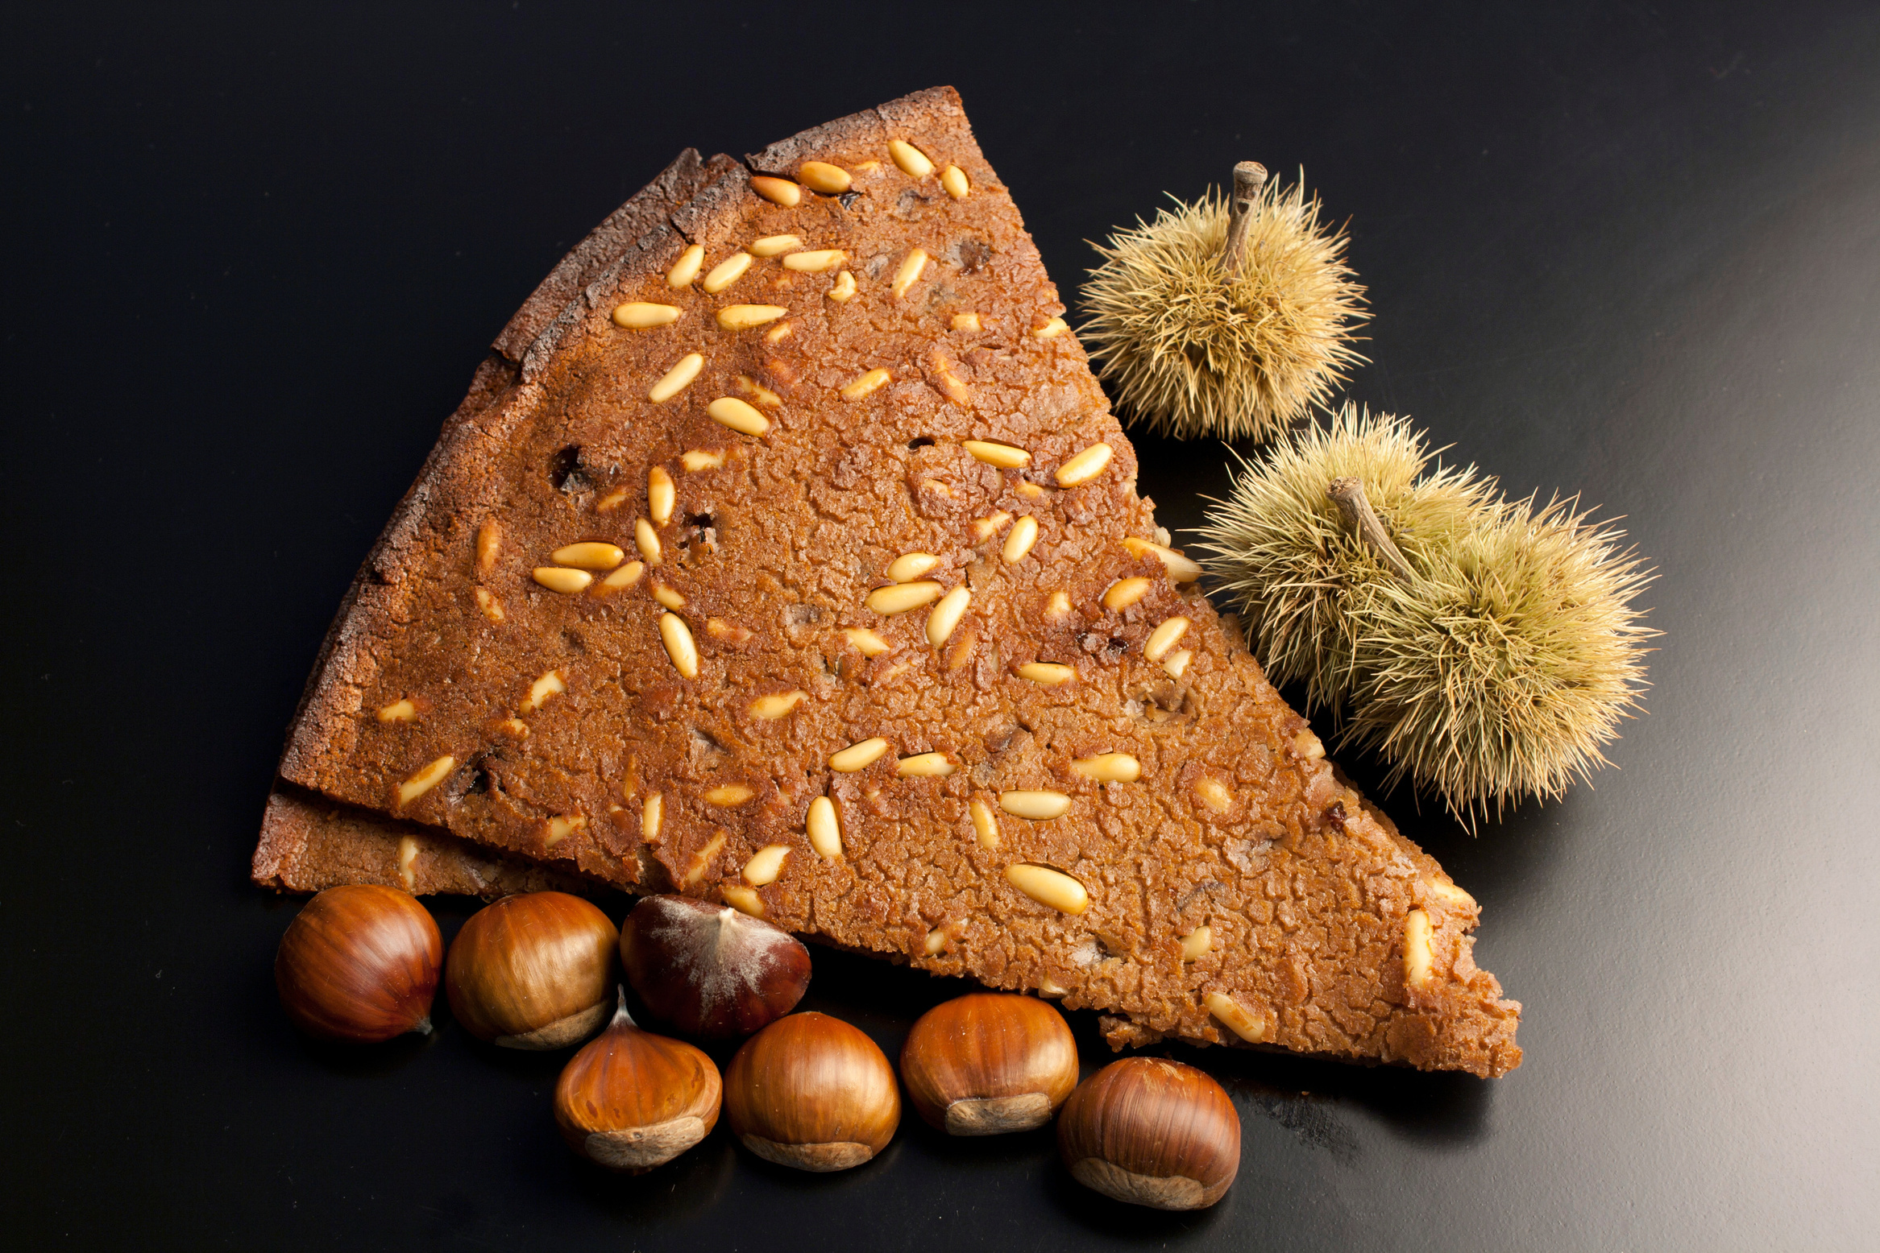
CASTAGNACCIO

Slide 23
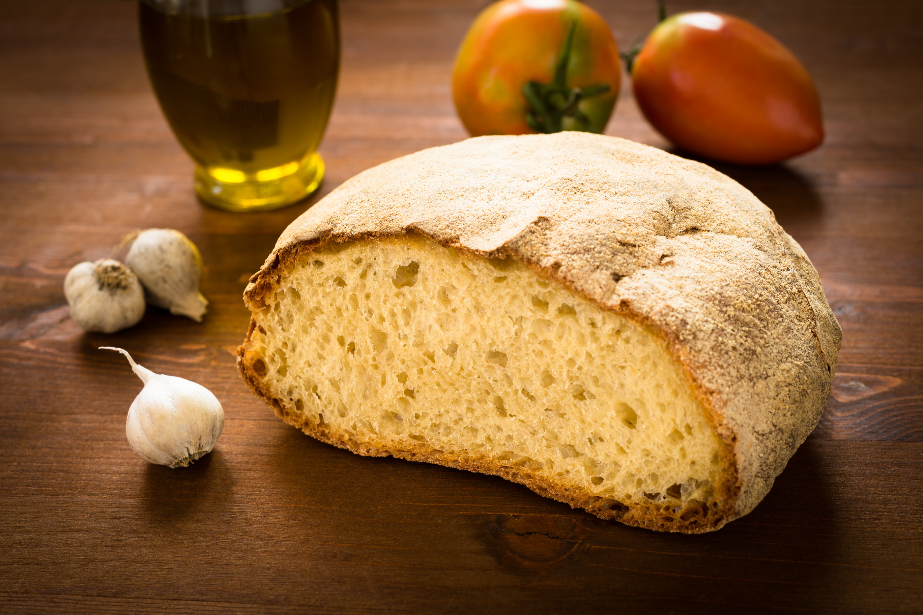
PAGNOTTA

Slide 24
GL

Slide 25
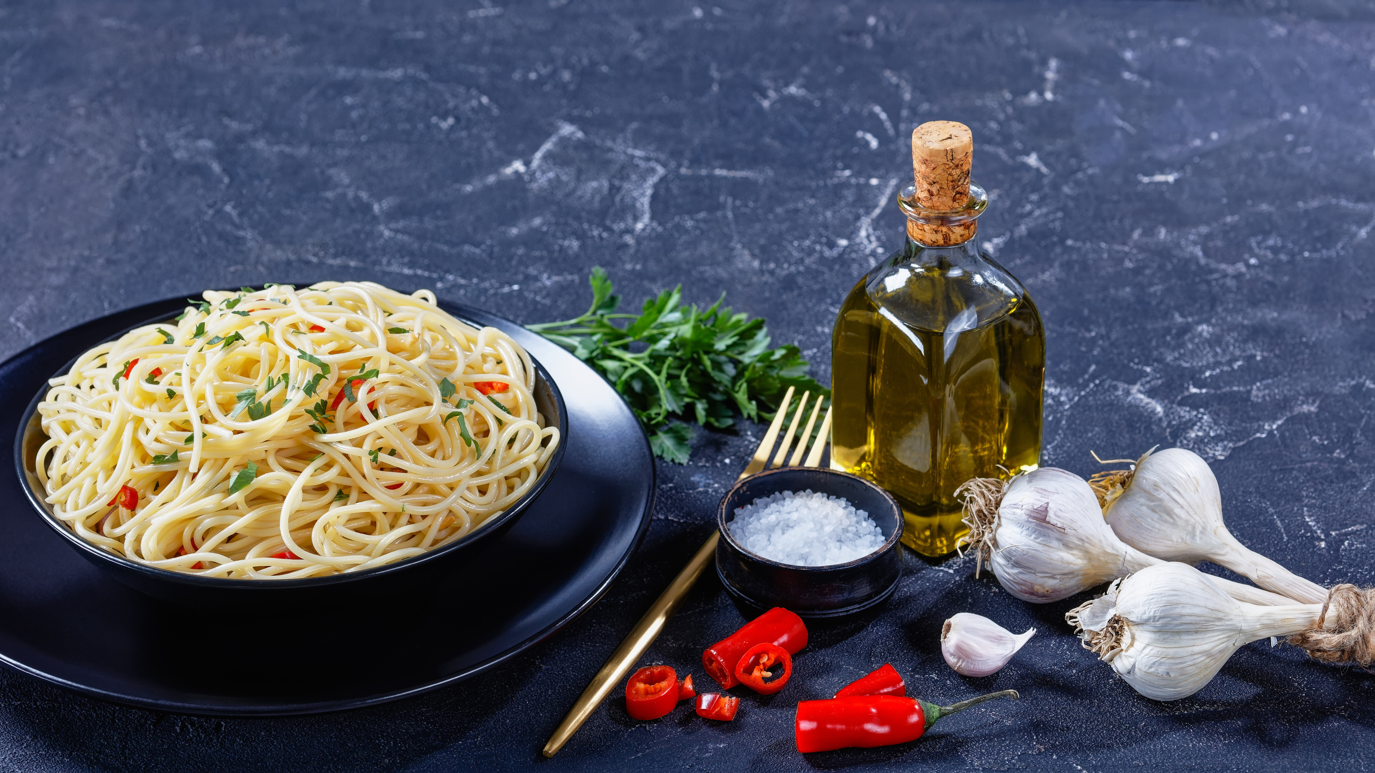
SPAGHETTI AGLIO, OLIO E PEPERONCINO

Slide 26
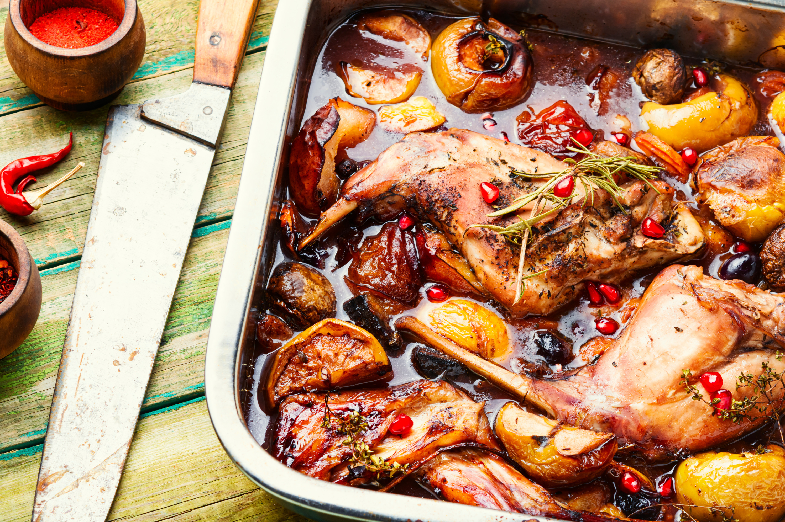
CONIGLIO
ALLA CACCIATORA

Slide 27
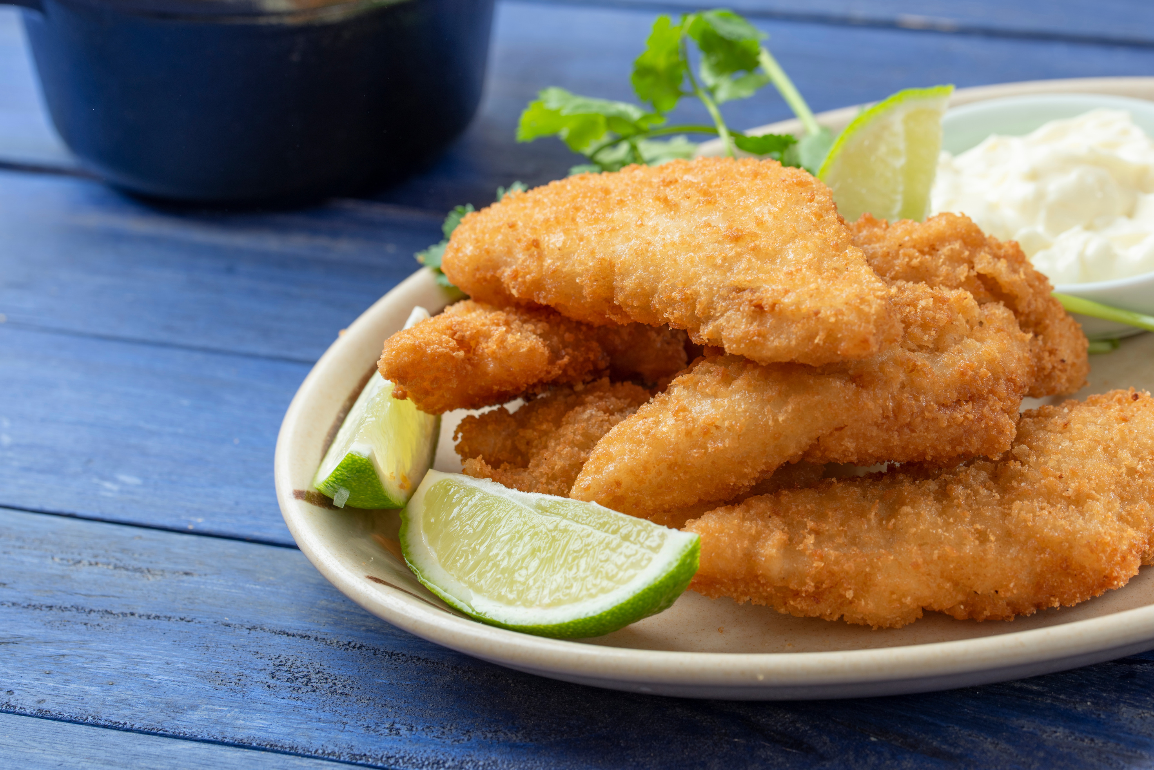
SOGLIOLA
FRITTA

Slide 28
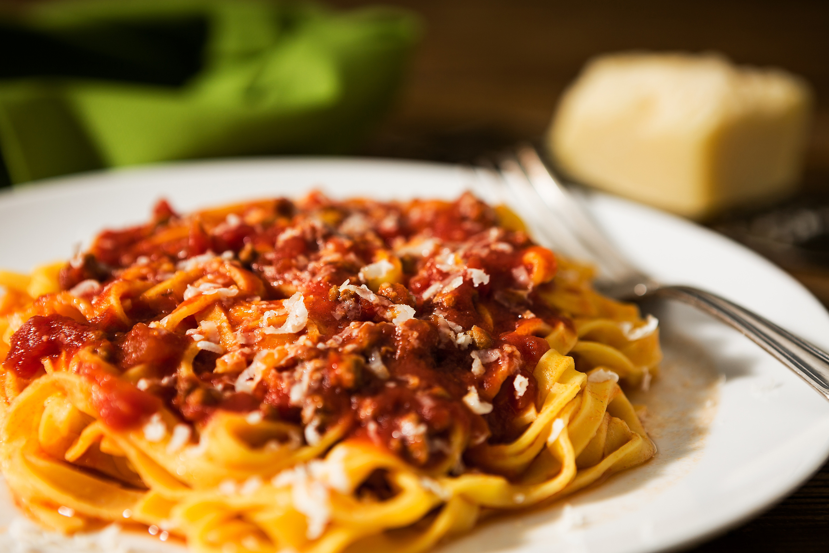
TAGLIATELLE CON
RAGÙ ALLA BOLOGNESE

Slide 29
QU

Slide 30
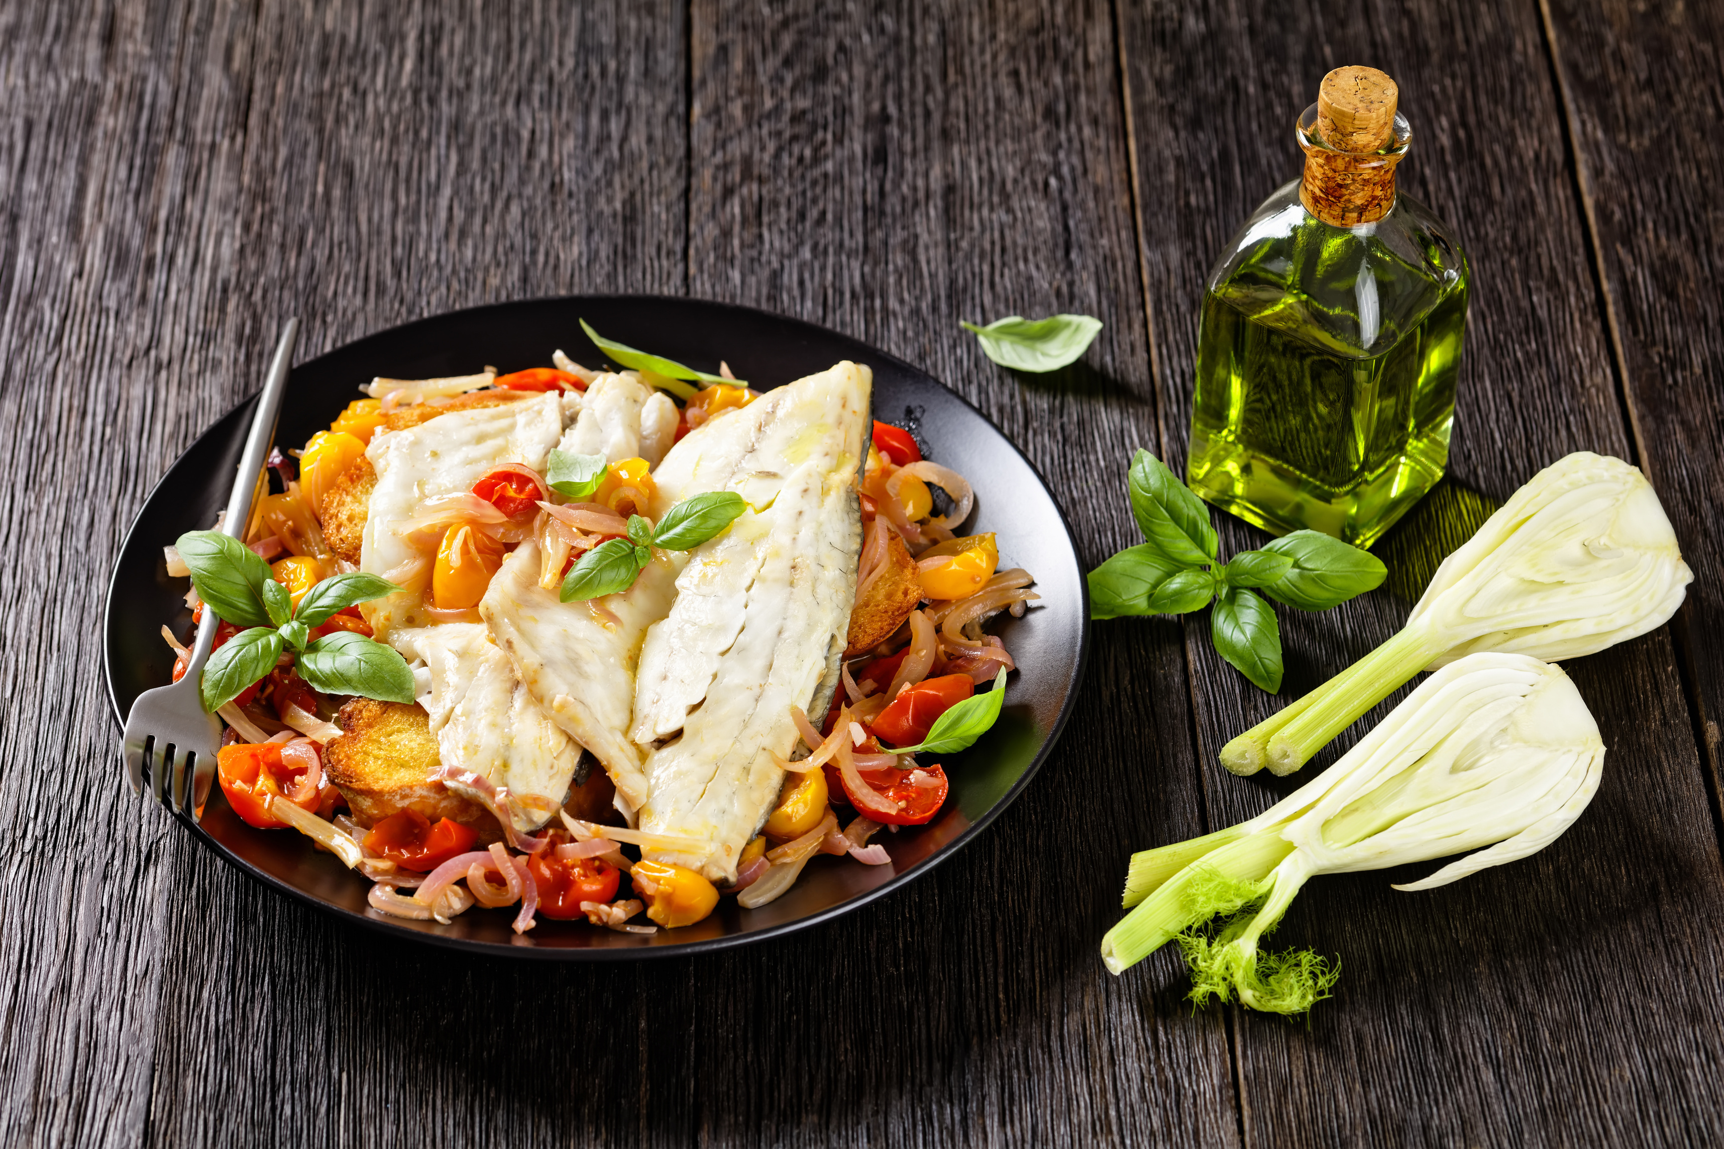
PESCE ALL’ACQUA
PAZZA

Slide 31
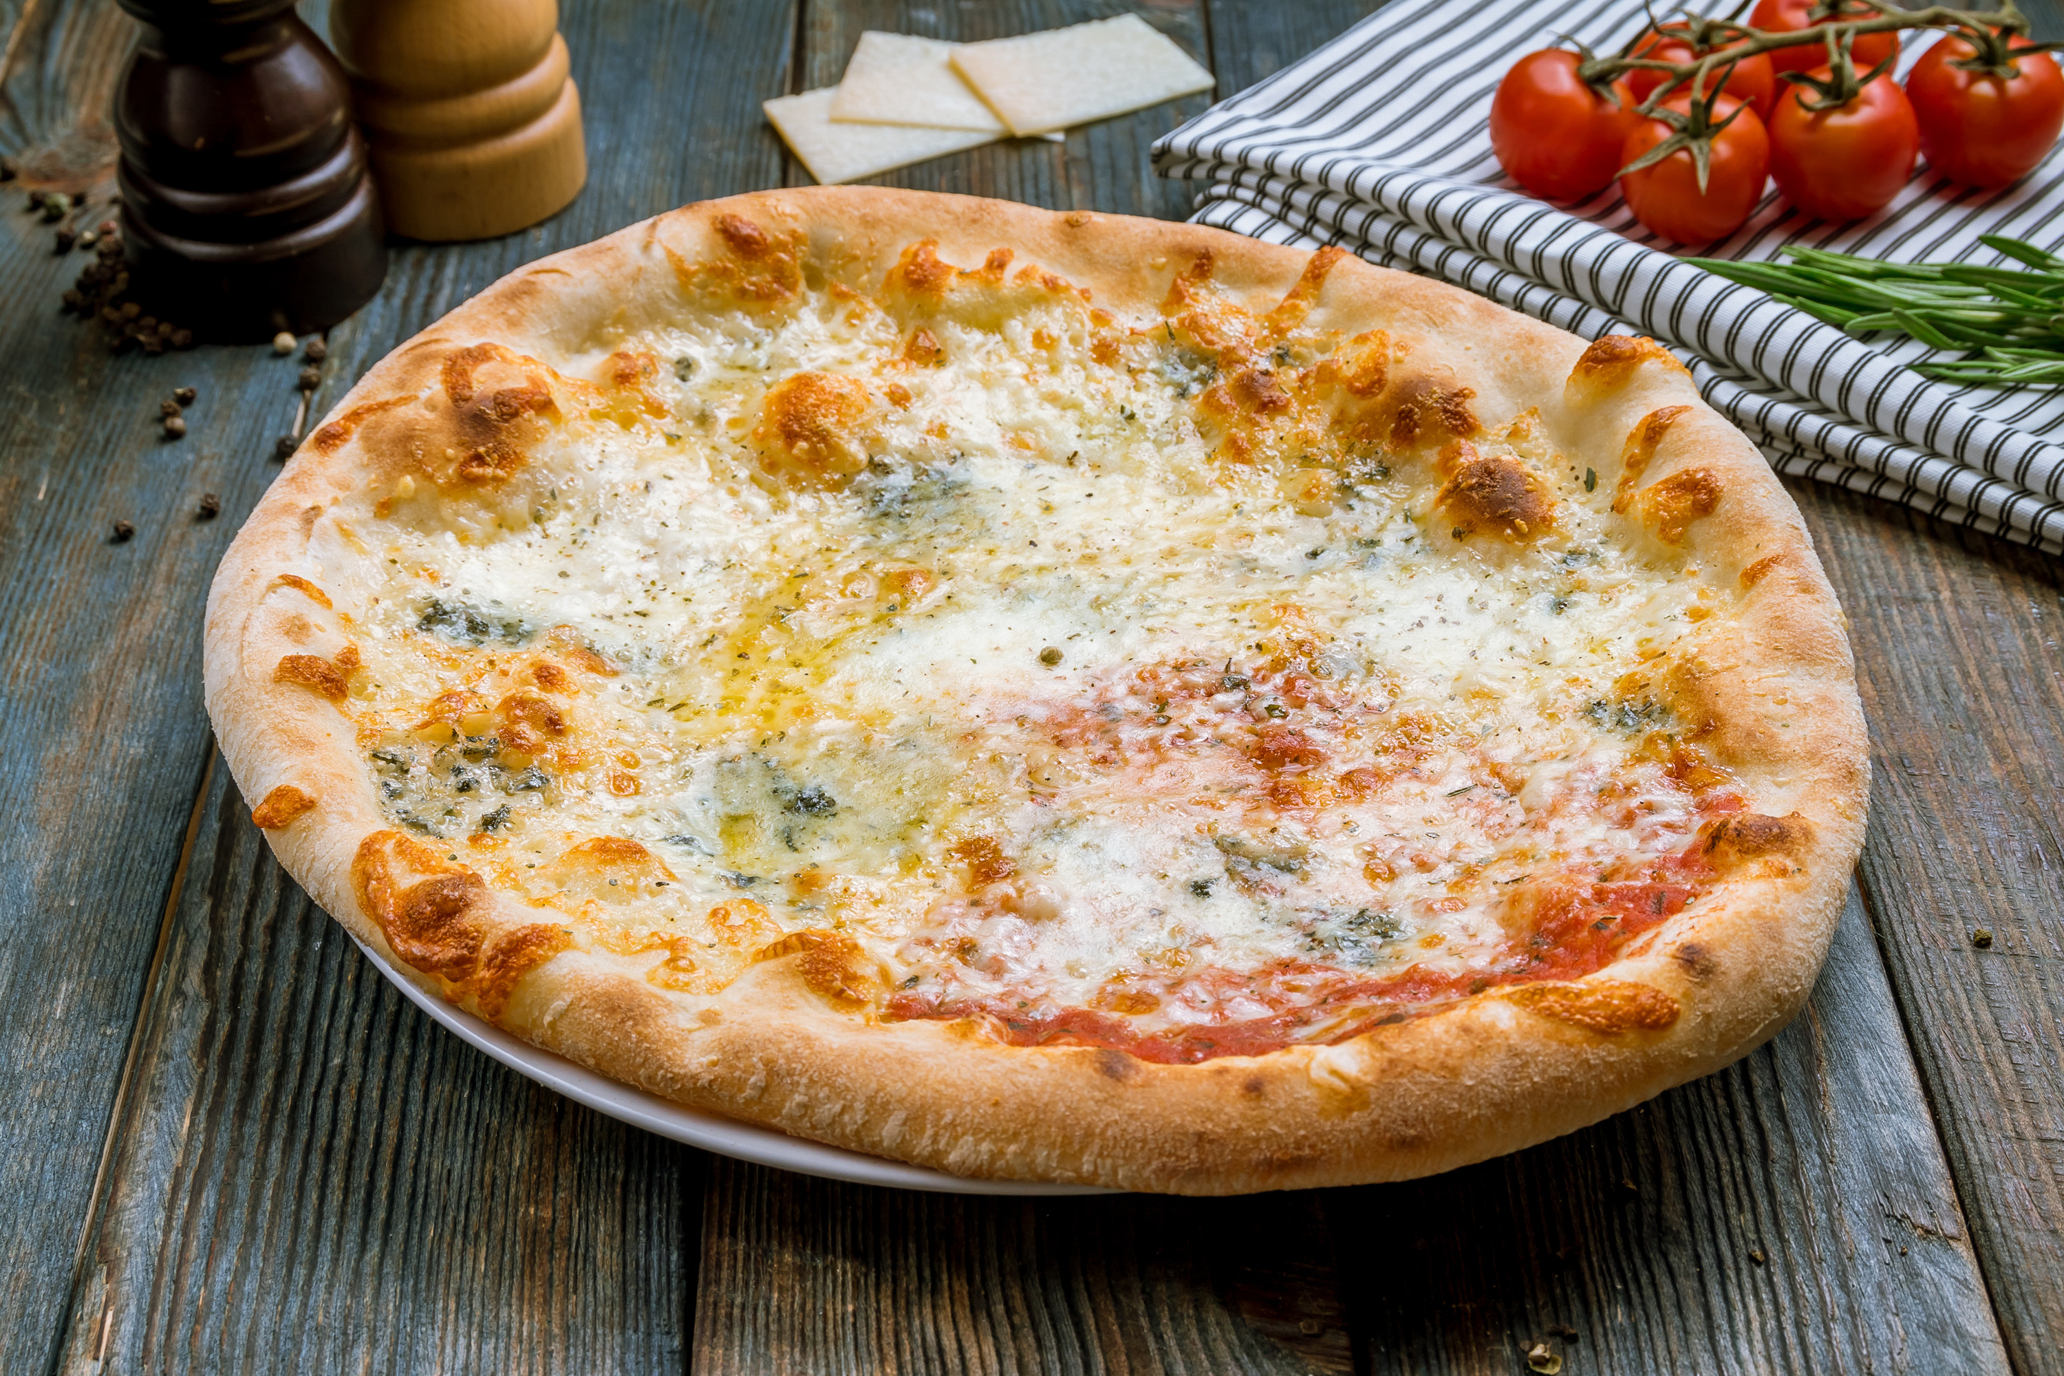
PIZZA AI QUATTRO
FORMAGGI

Slide 32
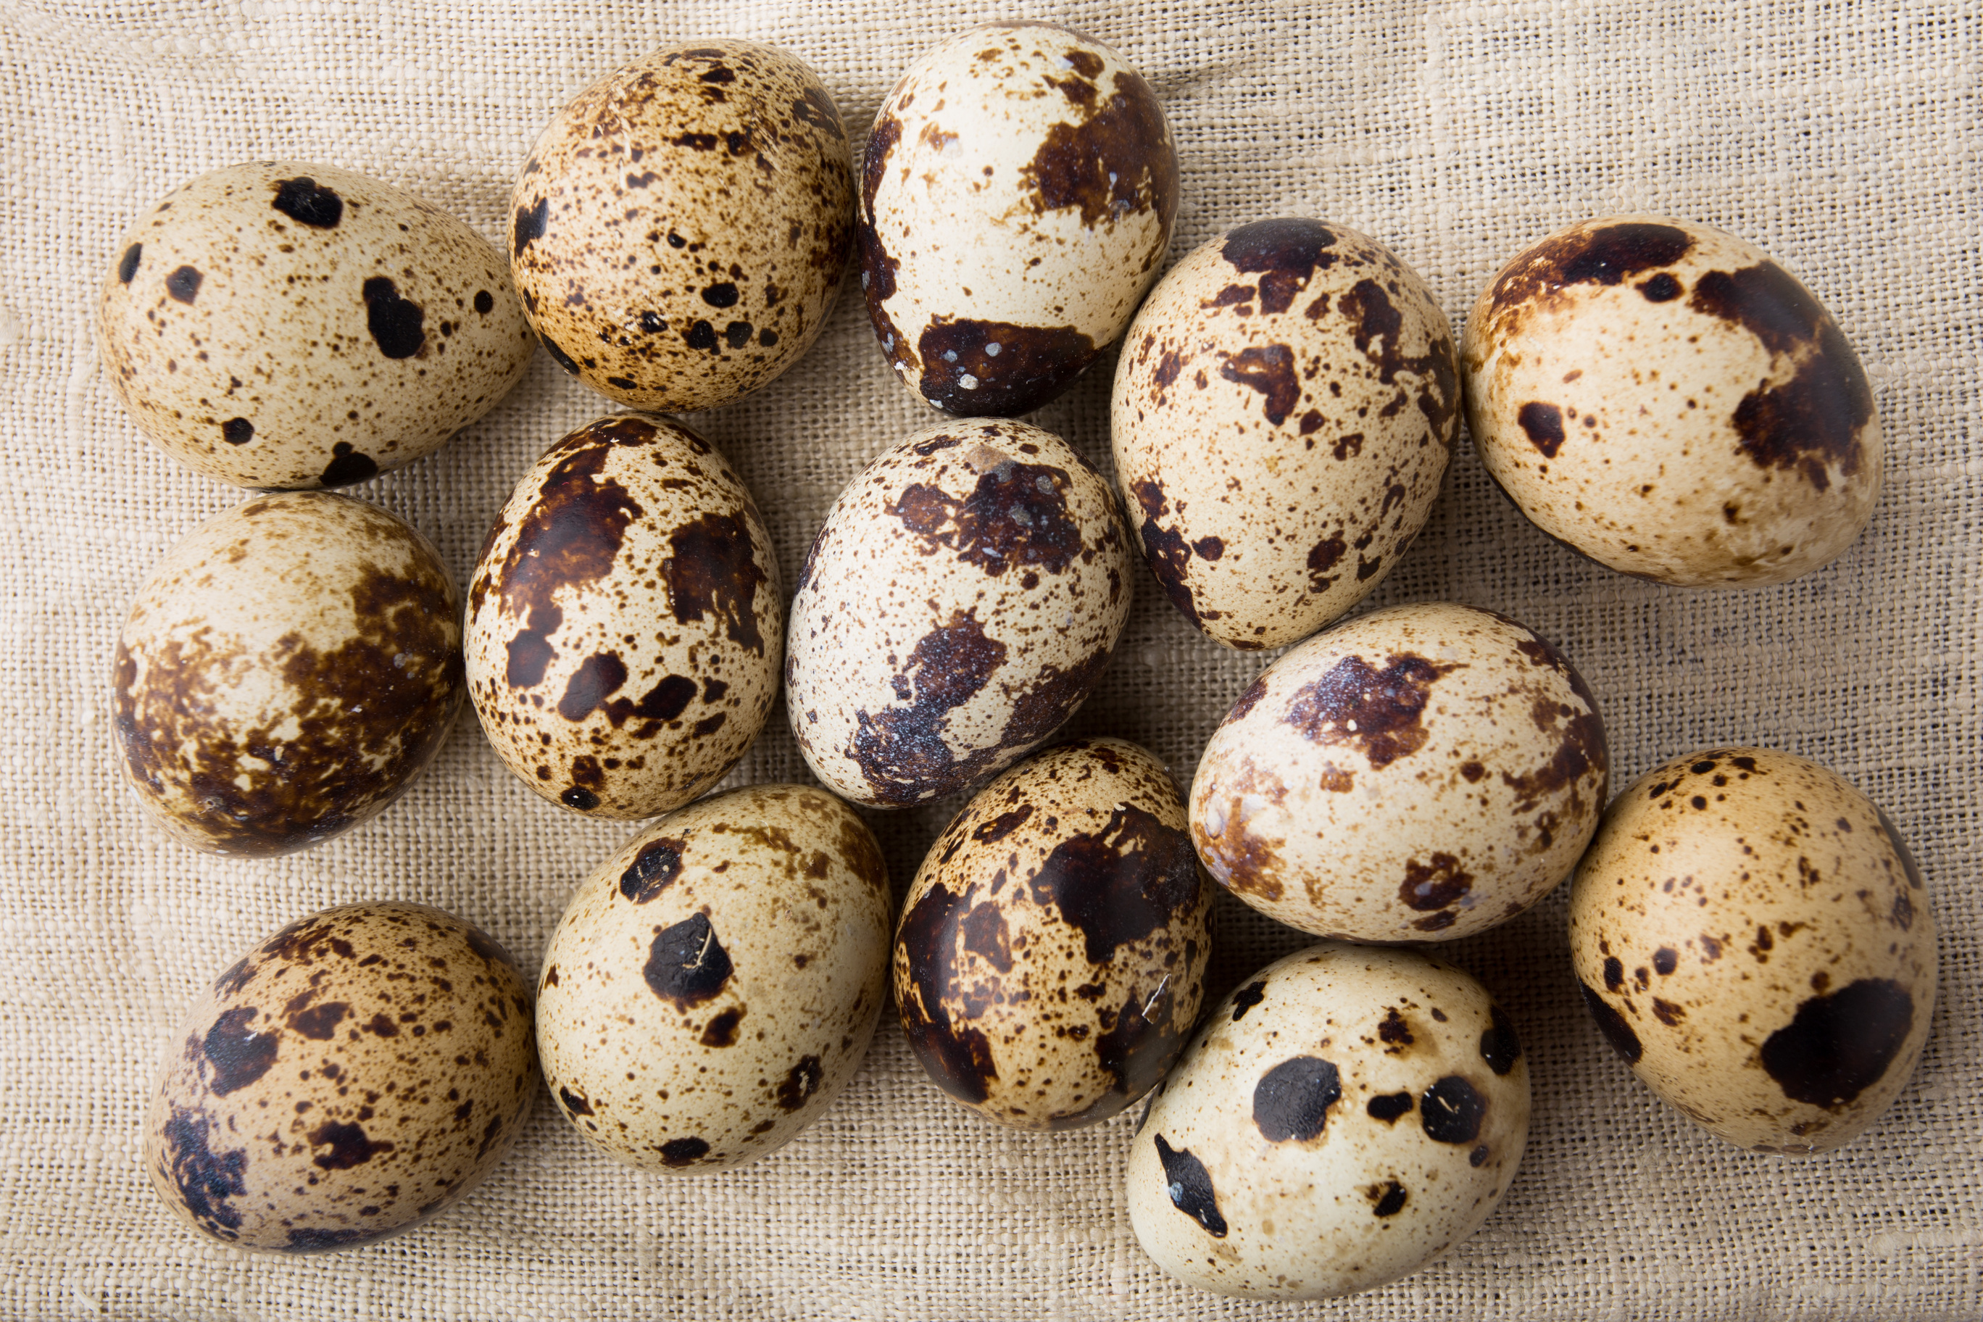
UOVA DI QUAGLIA

Slide 33
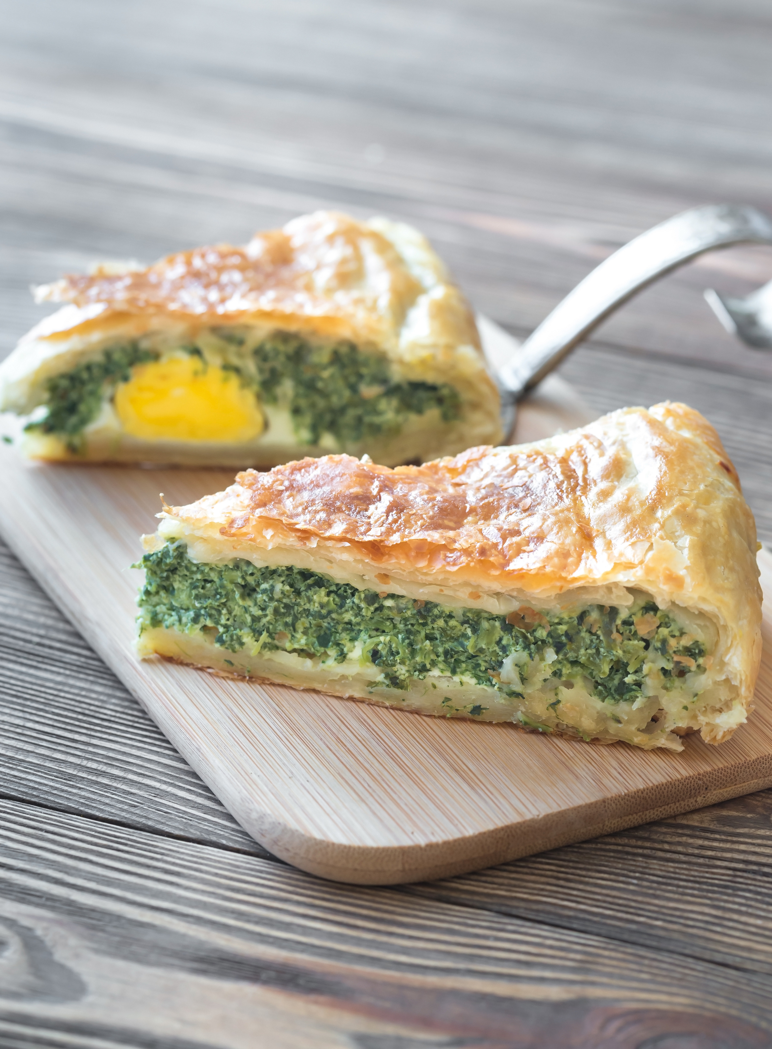
TORTA
PASQUALINA

Slide 34
DOPPIE CONSONANTI

Slide 35
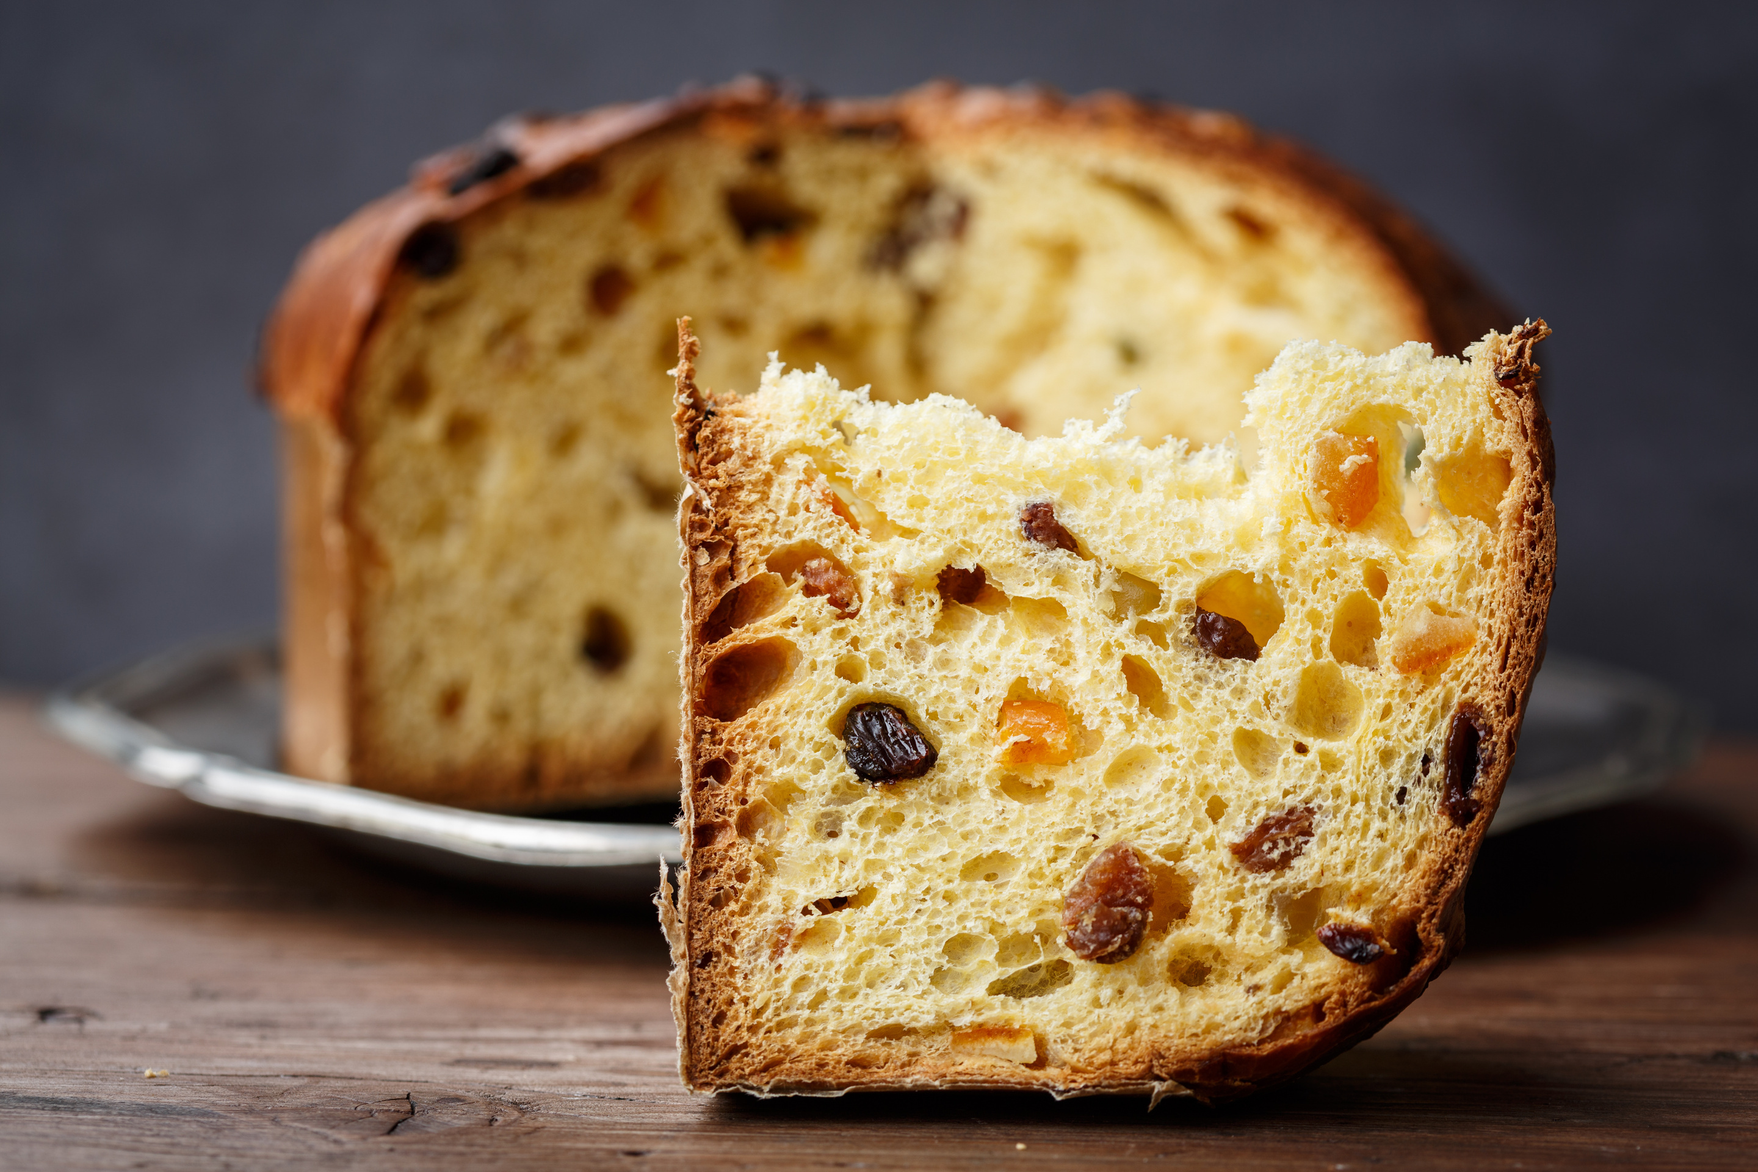
PANETTONE

Slide 36

CAPPUCCINO

Slide 37
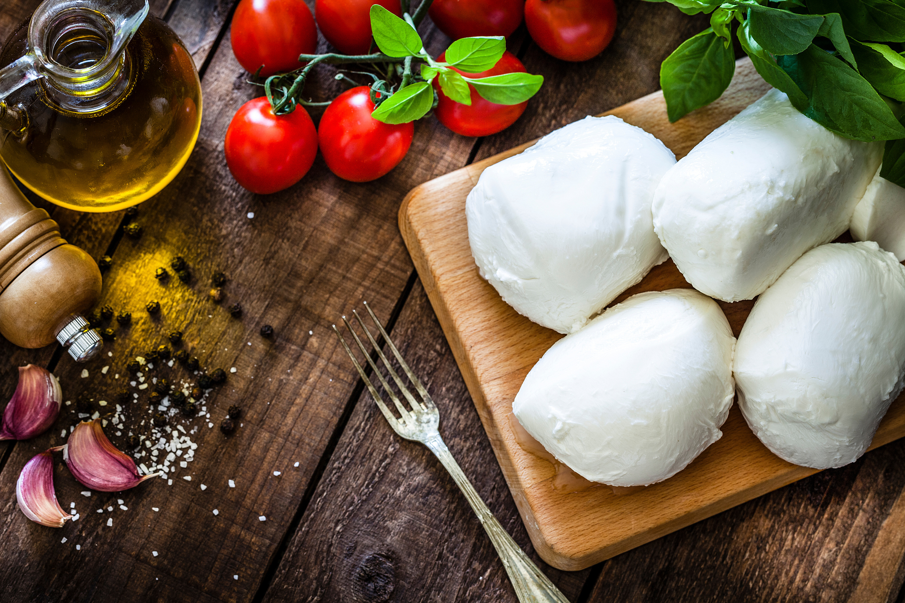
MOZZARELLA

Slide 38
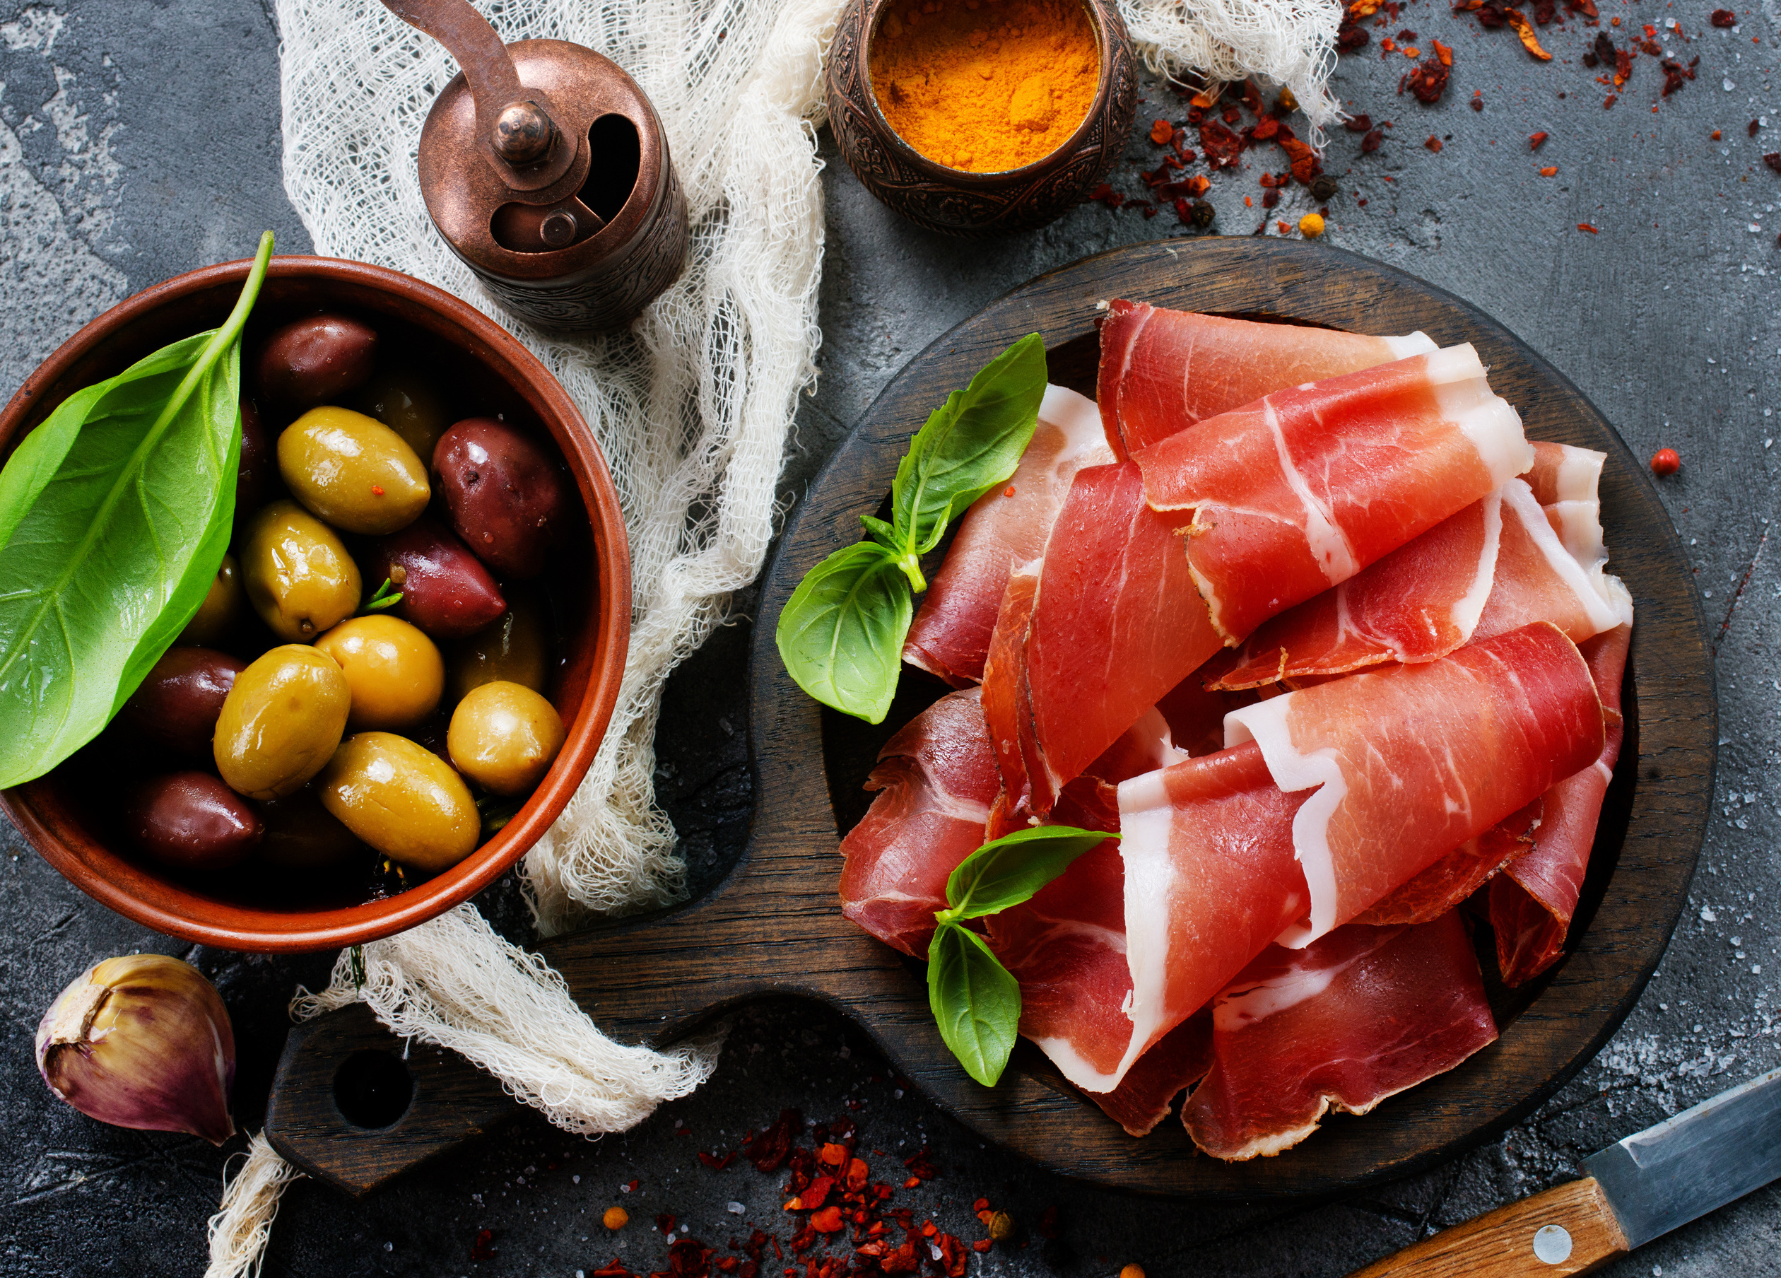
PROSCIUTTO

